Slide 1
화면 설계서
TEAM4
신소연
김상영
오휘석
박상인

Slide 2
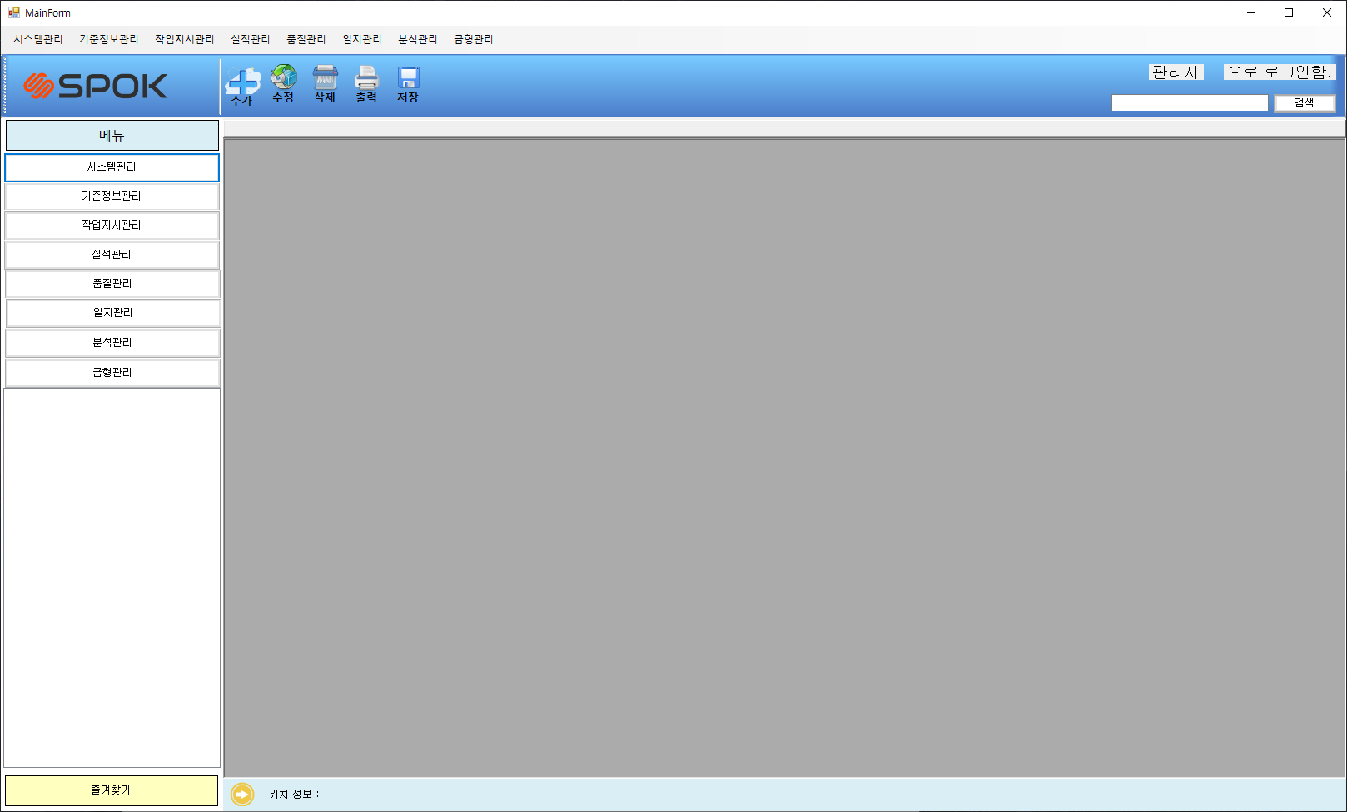
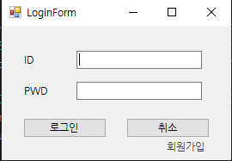
기계 불량률 알람 – 로그인 (공통)
로그인
2019.10.30
① 로그인
클릭 시 ID텍스트 박스의 문자열을 가져와서
비밀번호가 맞으면 로그인한다.
② 회원가입
회원 가입을 하는 윈도우를 연다.
③ 취소
로그인을 취소하고 어플리케이션을 종료한다.
①
③
②
신소연

Slide 3
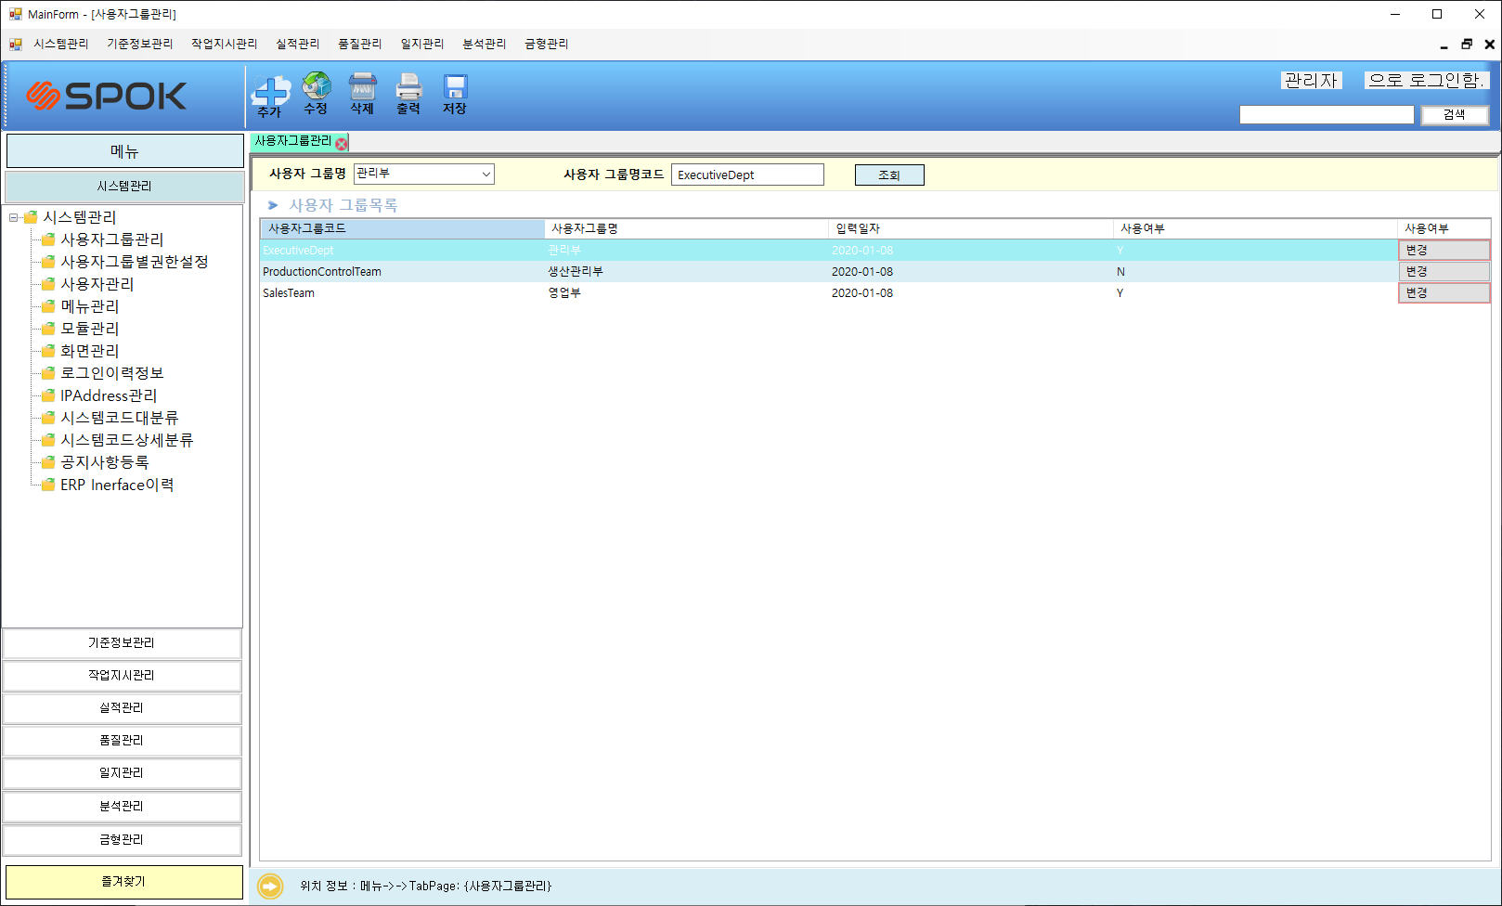
기계 불량률 알람 – 로그인 (공통)
로그인
2019.10.30
① 로그인
클릭 시 ID텍스트 박스의 문자열을 가져와서
비밀번호가 맞으면 로그인한다.
② 회원가입
회원 가입을 하는 윈도우를 연다.
③ 취소
로그인을 취소하고 어플리케이션을 종료한다.
GRID : 사용자 그룹코드 / 사용자 그룹 명 / 사용여부
①
③
②
신소연

Slide 4
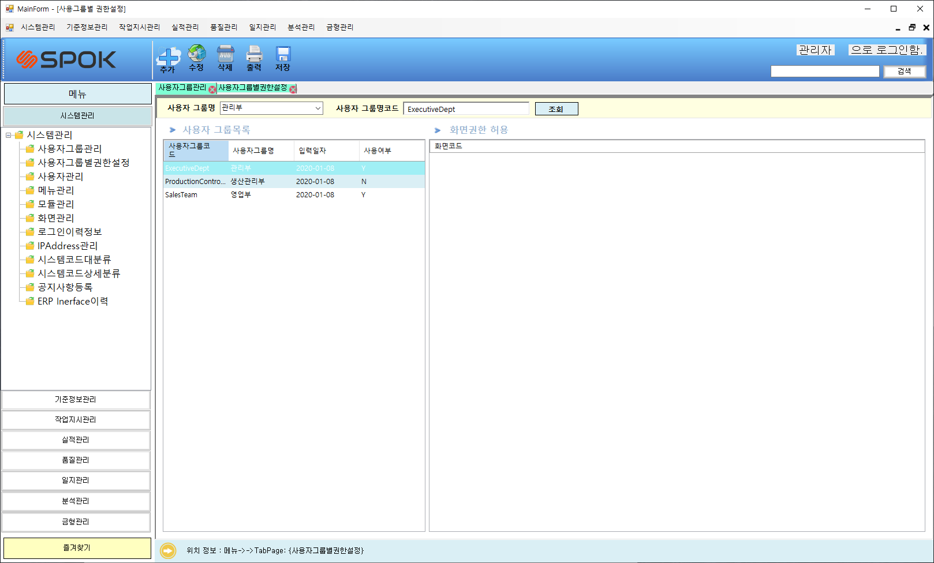
기계 불량률 알람 – 로그인 (공통)
로그인
2019.10.30
① 로그인
클릭 시 ID텍스트 박스의 문자열을 가져와서
비밀번호가 맞으면 로그인한다.
② 회원가입
회원 가입을 하는 윈도우를 연다.
③ 취소
로그인을 취소하고 어플리케이션을 종료한다.
①
③
②
신소연

Slide 5
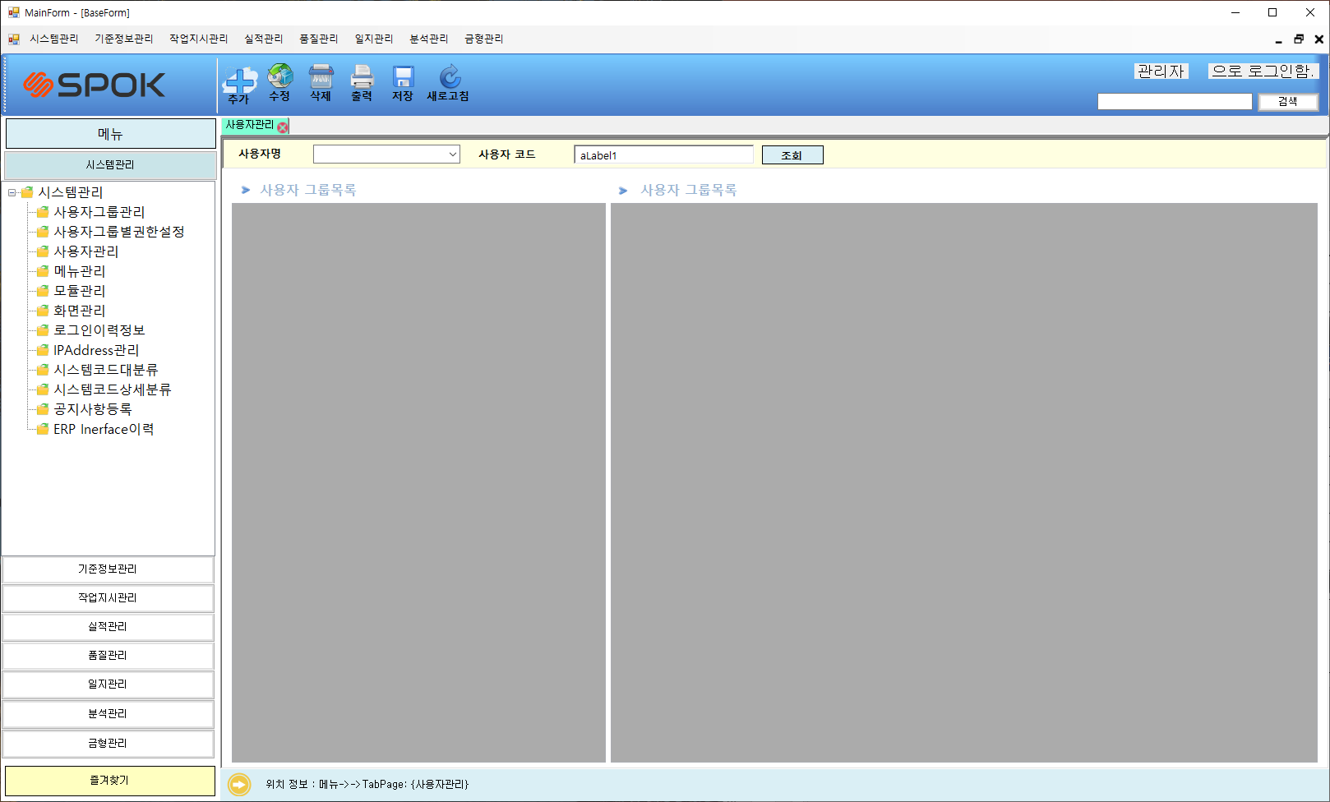
기계 불량률 알람 – 로그인 (공통)
로그인
2019.10.30
① 로그인
클릭 시 ID텍스트 박스의 문자열을 가져와서
비밀번호가 맞으면 로그인한다.
② 회원가입
회원 가입을 하는 윈도우를 연다.
③ 취소
로그인을 취소하고 어플리케이션을 종료한다.
①
③
②
신소연

Slide 6
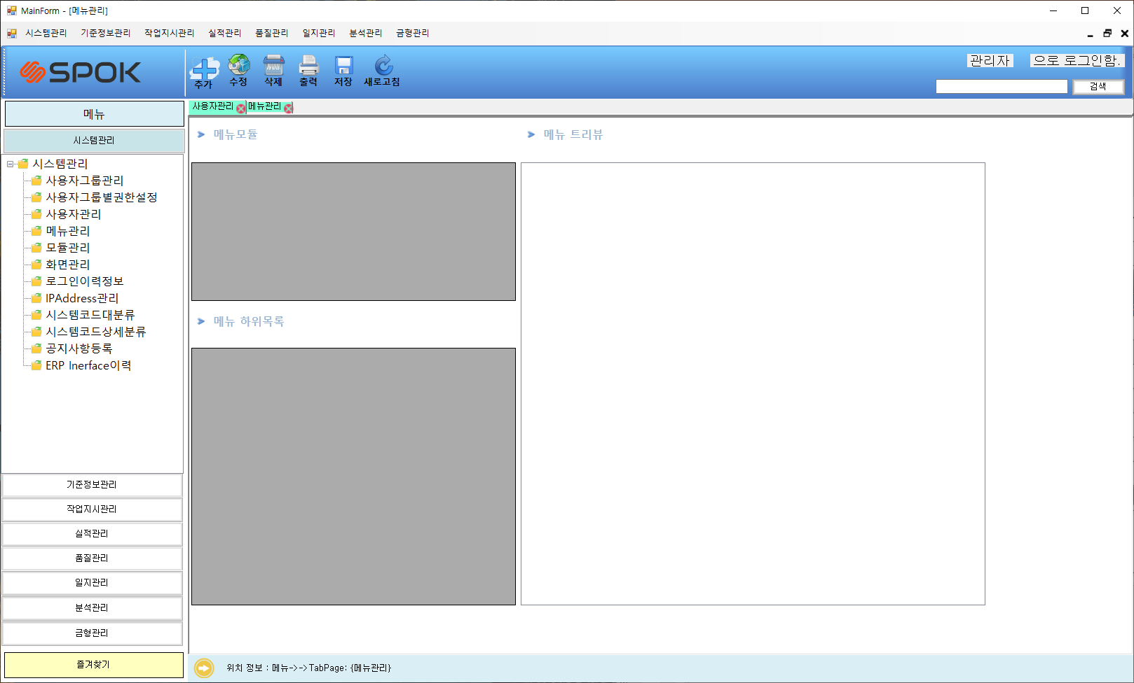
기계 불량률 알람 – 로그인 (공통)
로그인
2019.10.30
① 로그인
클릭 시 ID텍스트 박스의 문자열을 가져와서
비밀번호가 맞으면 로그인한다.
② 회원가입
회원 가입을 하는 윈도우를 연다.
③ 취소
로그인을 취소하고 어플리케이션을 종료한다.
GRID : 모듈 코드 / 모듈 명
메뉴 트리
①
③
②
GRID : 화면 코드 / 화면 명
신소연

Slide 7
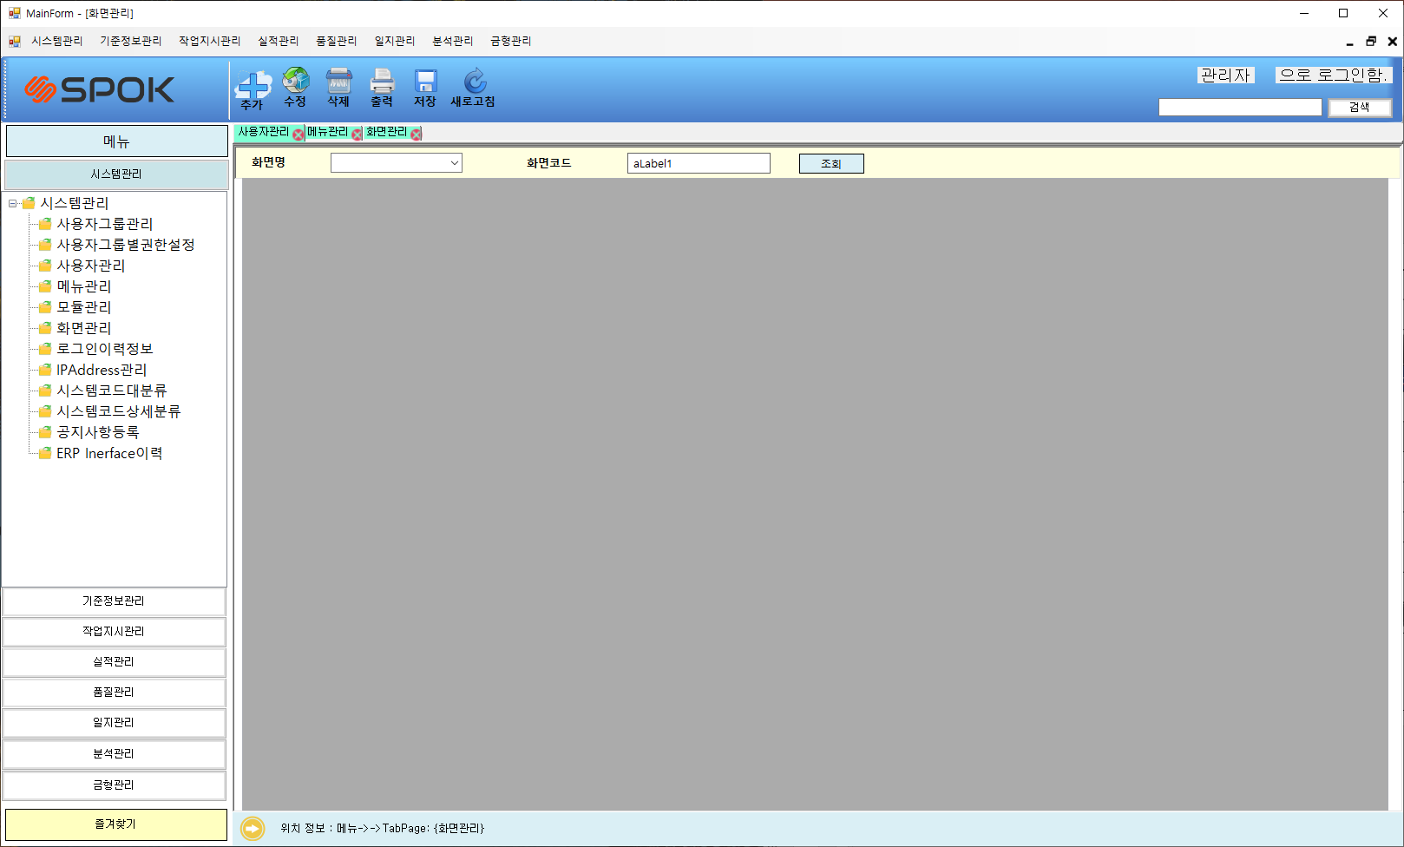
기계 불량률 알람 – 로그인 (공통)
로그인
2019.10.30
① 로그인
클릭 시 ID텍스트 박스의 문자열을 가져와서
비밀번호가 맞으면 로그인한다.
② 회원가입
회원 가입을 하는 윈도우를 연다.
③ 취소
로그인을 취소하고 어플리케이션을 종료한다.
GRID : 모듈 코드 / 모듈 명 / 사용여부
①
③
②
화면 코드 / 화면 명 / 화면 경로 / ContentDLL / 사용여부 / 모니터링화면여부
신소연

Slide 8
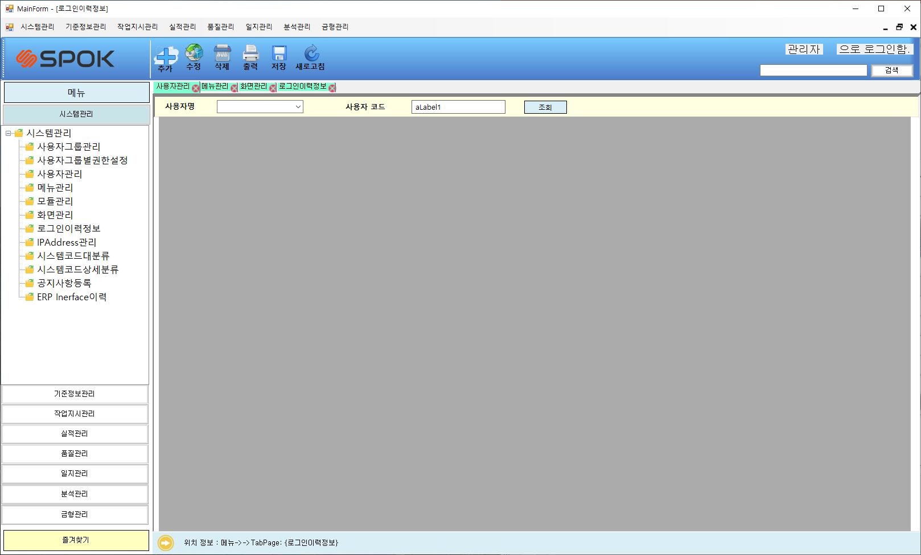
기계 불량률 알람 – 로그인 (공통)
로그인
2019.10.30
① 로그인
클릭 시 ID텍스트 박스의 문자열을 가져와서
비밀번호가 맞으면 로그인한다.
② 회원가입
회원 가입을 하는 윈도우를 연다.
③ 취소
로그인을 취소하고 어플리케이션을 종료한다.
GRID : 화면 코드 / 화면 명 / 화면 경로 / ContentDLL / 사용여부
①
③
②
신소연

Slide 9

기계 불량률 알람 – 로그인 (공통)
로그인
2019.10.30
① 로그인
클릭 시 ID텍스트 박스의 문자열을 가져와서
비밀번호가 맞으면 로그인한다.
② 회원가입
회원 가입을 하는 윈도우를 연다.
③ 취소
로그인을 취소하고 어플리케이션을 종료한다.
GRID : IP Address, 허용여부, 사용여부
①
③
②
IP Address, 허용여부, 사용여부
신소연

Slide 10

기계 불량률 알람 – 로그인 (공통)
로그인
2019.10.30
① 로그인
클릭 시 ID텍스트 박스의 문자열을 가져와서
비밀번호가 맞으면 로그인한다.
② 회원가입
회원 가입을 하는 윈도우를 연다.
③ 취소
로그인을 취소하고 어플리케이션을 종료한다.
GRID : 시스템 대분류 코드 / 시스템 대분류 명 / 비고
①
③
②
시스템 대분류 코드 / 시스템 대분류 명 / 비고
신소연

Slide 11
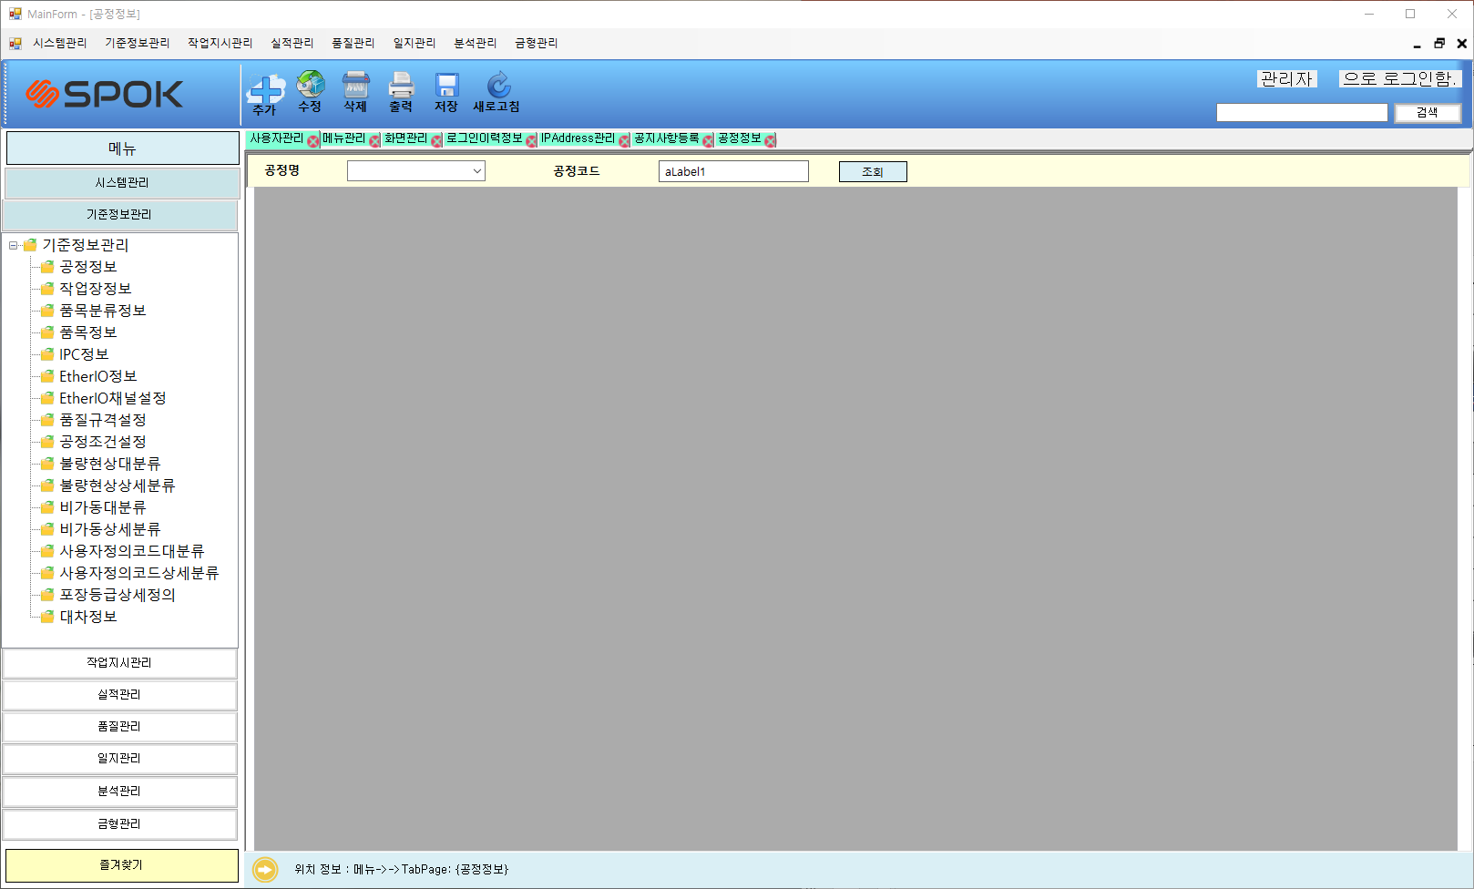
기계 불량률 알람 – 로그인 (공통)
로그인
2019.10.30
① 로그인
클릭 시 ID텍스트 박스의 문자열을 가져와서
비밀번호가 맞으면 로그인한다.
② 회원가입
회원 가입을 하는 윈도우를 연다.
③ 취소
로그인을 취소하고 어플리케이션을 종료한다.
GRID : 공정코드 / 공정 명 / 공정그룹 / 비고 / 사용여부
신소연

Slide 12
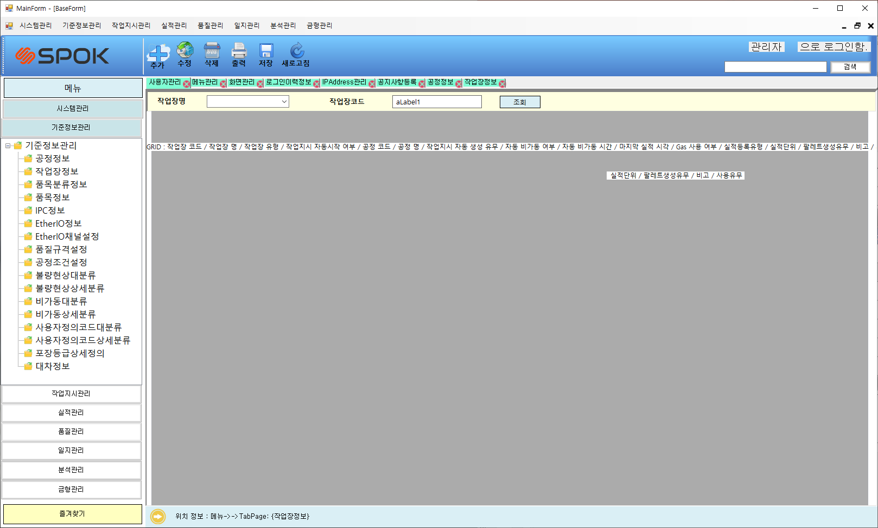
기계 불량률 알람 – 로그인 (공통)
로그인
2019.10.30
① 로그인
클릭 시 ID텍스트 박스의 문자열을 가져와서
비밀번호가 맞으면 로그인한다.
② 회원가입
회원 가입을 하는 윈도우를 연다.
③ 취소
로그인을 취소하고 어플리케이션을 종료한다.
GRID : 작업장 코드 / 작업장 명 / 작업장 유형 / 작업지시 자동시작 여부 / 공정 코드 / 공정 명 / 작업지시 자동 생성 유무 / 자동 비가동 여부 / 자동 비가동 시간 / 마지막 실적 시각 / Gas 사용 여부 / 실적등록유형 / 실적단위 / 팔레트생성유무 / 비고 / 사용유무
/금형장착여부/투입수량자동처리여부/작업지시이니셜
신소연

Slide 13
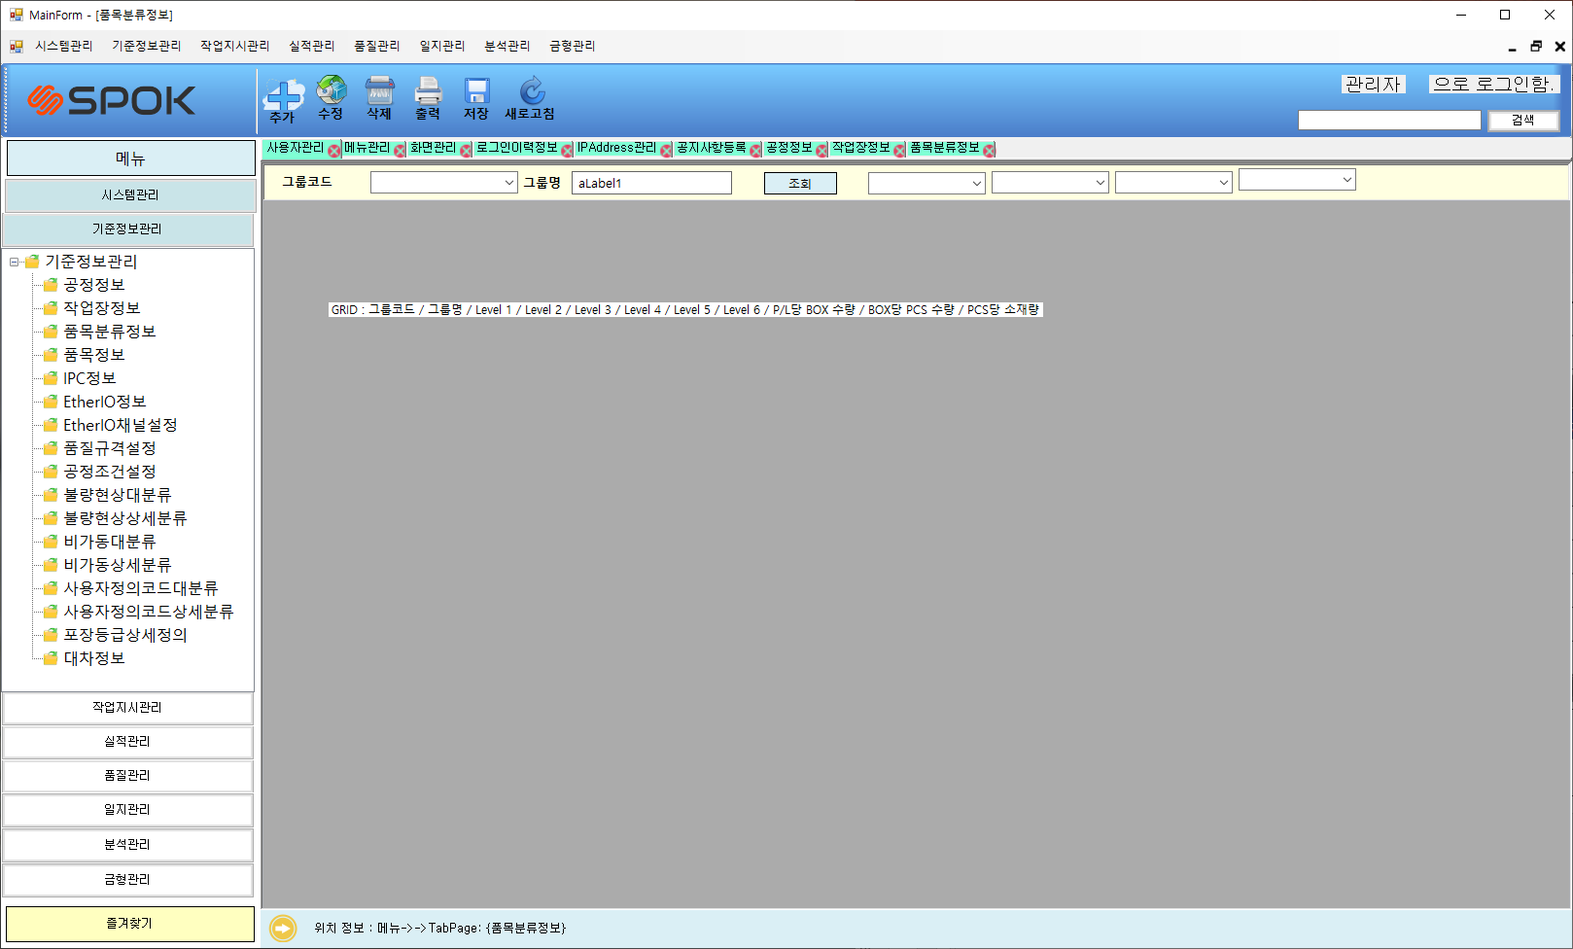
기계 불량률 알람 – 로그인 (공통)
로그인
2019.10.30
① 로그인
클릭 시 ID텍스트 박스의 문자열을 가져와서
비밀번호가 맞으면 로그인한다.
② 회원가입
회원 가입을 하는 윈도우를 연다.
③ 취소
로그인을 취소하고 어플리케이션을 종료한다.
GRID : 그룹코드 / 그룹명 / Level 1 / Level 2 / Level 3 / Level 4 / Level 5 / Level 6 / P/L당 BOX 수량 / BOX당 PCS 수량 / PCS당 소재량
신소연

Slide 14
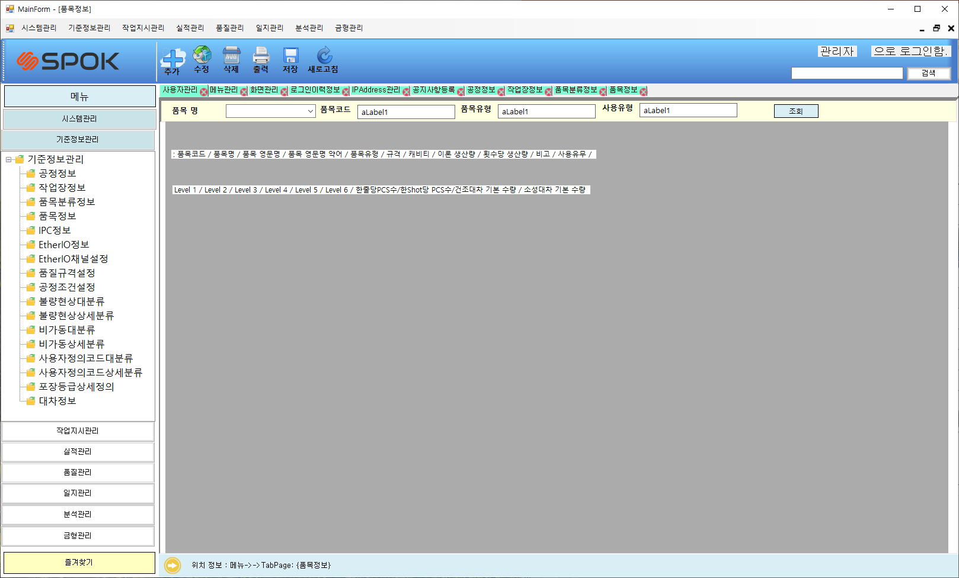
기계 불량률 알람 – 로그인 (공통)
로그인
2019.10.30
① 로그인
클릭 시 ID텍스트 박스의 문자열을 가져와서
비밀번호가 맞으면 로그인한다.
② 회원가입
회원 가입을 하는 윈도우를 연다.
③ 취소
로그인을 취소하고 어플리케이션을 종료한다.
GRID : 그룹코드 / 그룹명 / Level 1 / Level 2 / Level 3 / Level 4 / Level 5 / Level 6 / P/L당 BOX 수량 / BOX당 PCS 수량 / PCS당 소재량
GRID : 품목코드 / 품목명 / 품목 영문명 / 품목 영문명 약어 / 품목유형 / 규격 / 캐비티 / 이론 생산량 / 횟수당 생산량 / 비고 / 사용유무 / Level 1 / Level 2 / Level 3 / Level 4 / Level 5 / Level 6 / 한줄당PCS수/한Shot당 PCS수/건조대차 기본 수량 / 소성대차 기본 수량
품목코드 / 품목명 / 품목 영문명 / 품목 영문명 약어 / 품목유형 / 규격 / 캐비티 / 이론 생산량 / 횟수당 생산량 / 비고 / 사용유무 / Level 1 / Level 2 / Level 3 / Level 4 / Level 5 / Level 6 / 한줄당PCS수/한Shot당 PCS수/건조대차 기본 수량 / 소성대차 기본 수량
신소연

Slide 15
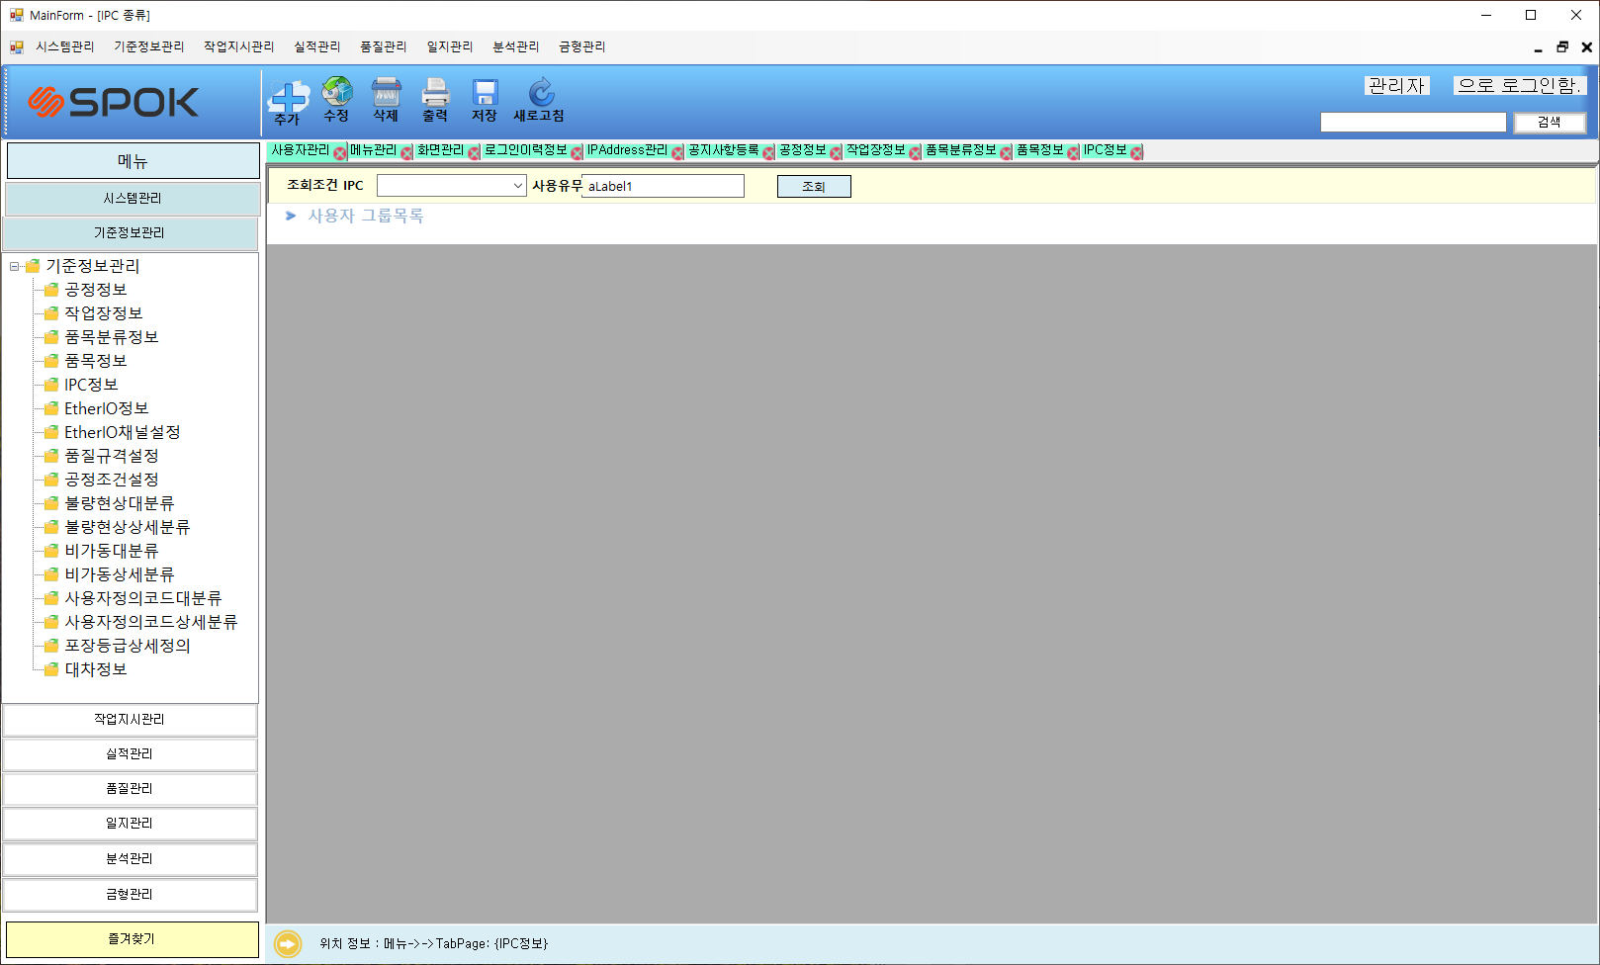
기계 불량률 알람 – 로그인 (공통)
로그인
2019.10.30
① 로그인
클릭 시 ID텍스트 박스의 문자열을 가져와서
비밀번호가 맞으면 로그인한다.
② 회원가입
회원 가입을 하는 윈도우를 연다.
③ 취소
로그인을 취소하고 어플리케이션을 종료한다.
GRID : IPC 코드 / IPC 명 / IP / SPEC / 공정 / 사용유무
IPC 코드 / IPC 명 / IP / SPEC / 공정 / 사용유무
신소연

Slide 16
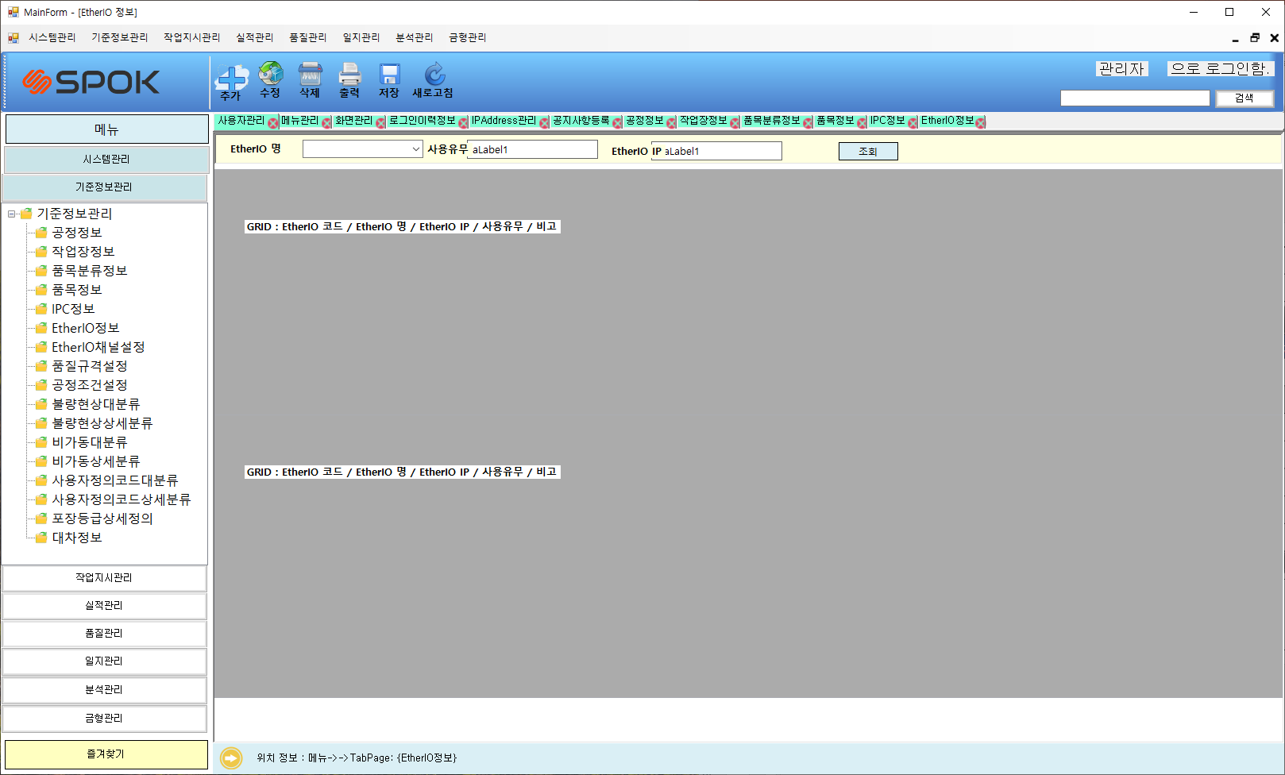
기계 불량률 알람 – 로그인 (공통)
로그인
2019.10.30
① 로그인
클릭 시 ID텍스트 박스의 문자열을 가져와서
비밀번호가 맞으면 로그인한다.
② 회원가입
회원 가입을 하는 윈도우를 연다.
③ 취소
로그인을 취소하고 어플리케이션을 종료한다.
GRID : EtherIO 코드 / EtherIO 명 / EtherIO IP / 사용유무 / 비고
EtherIO 코드 / EtherIO 명 / EtherIO IP / 사용유무 / 비고
신소연

Slide 17
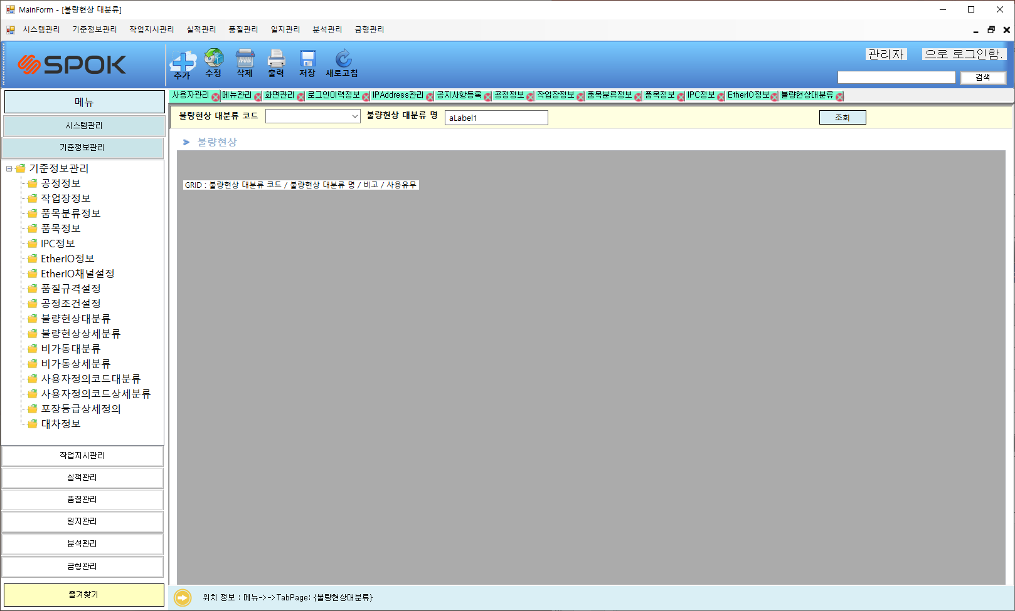
기계 불량률 알람 – 로그인 (공통)
로그인
2019.10.30
① 로그인
클릭 시 ID텍스트 박스의 문자열을 가져와서
비밀번호가 맞으면 로그인한다.
② 회원가입
회원 가입을 하는 윈도우를 연다.
③ 취소
로그인을 취소하고 어플리케이션을 종료한다.
GRID : 불량현상 대분류 코드 / 불량현상 대분류 명 / 비고 / 사용유무
불량현상 대분류 코드 / 불량현상 대분류 명 / 비고 / 사용유무
신소연

Slide 18
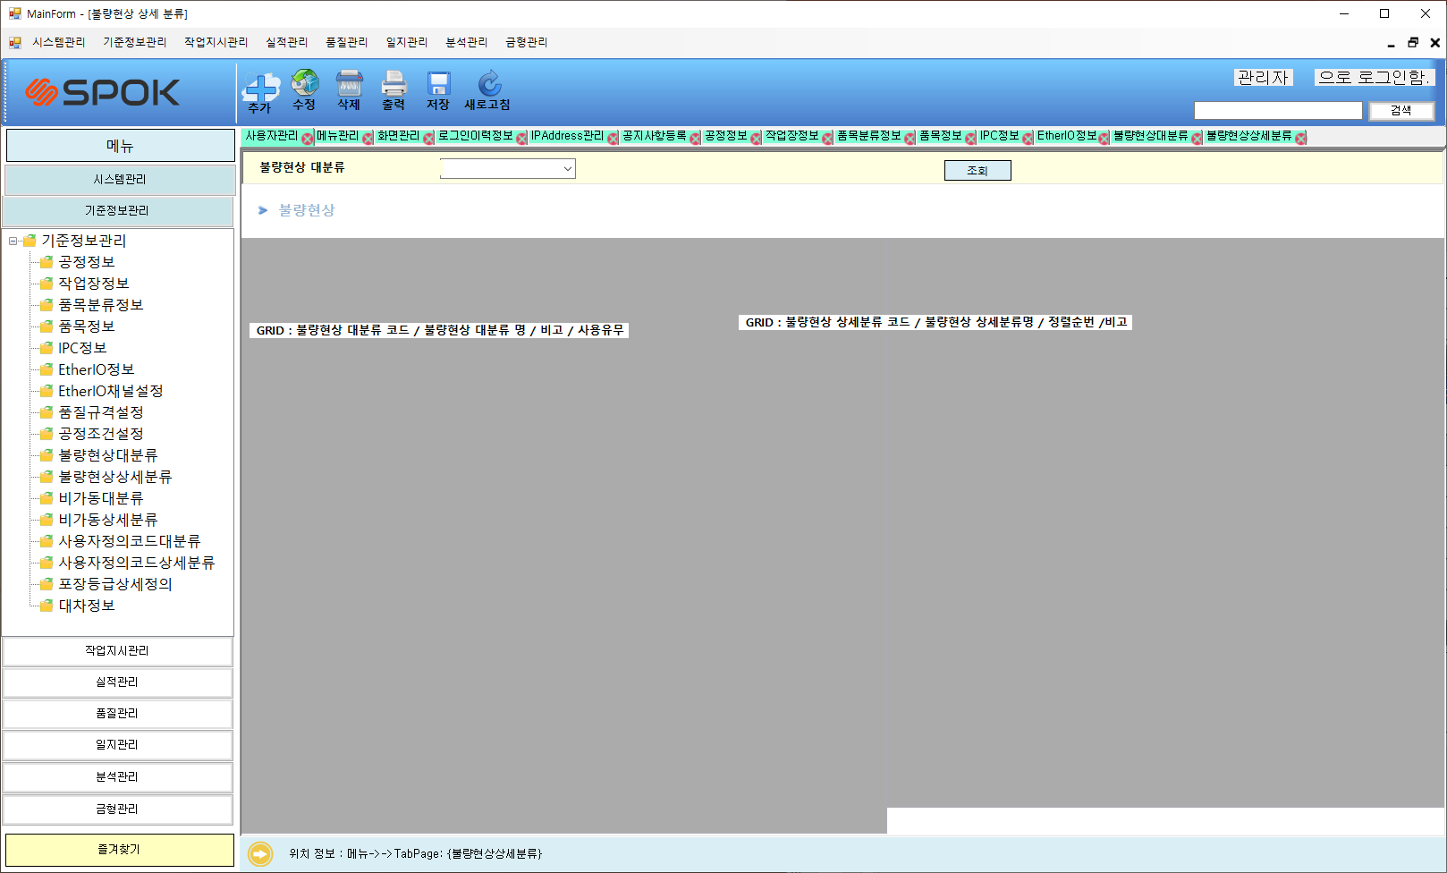
기계 불량률 알람 – 로그인 (공통)
로그인
2019.10.30
① 로그인
클릭 시 ID텍스트 박스의 문자열을 가져와서
비밀번호가 맞으면 로그인한다.
② 회원가입
회원 가입을 하는 윈도우를 연다.
③ 취소
로그인을 취소하고 어플리케이션을 종료한다.
GRID : 불량현상 대분류 코드 / 불량현상 대분류 명 / 비고 / 사용유무
GRID : 불량현상 상세분류 코드 / 불량현상 상세분류명 / 정렬순번 /비고
불량현상 상세분류 코드 / 불량현상 상세분류명 / 정렬순번 /비고
신소연

Slide 19
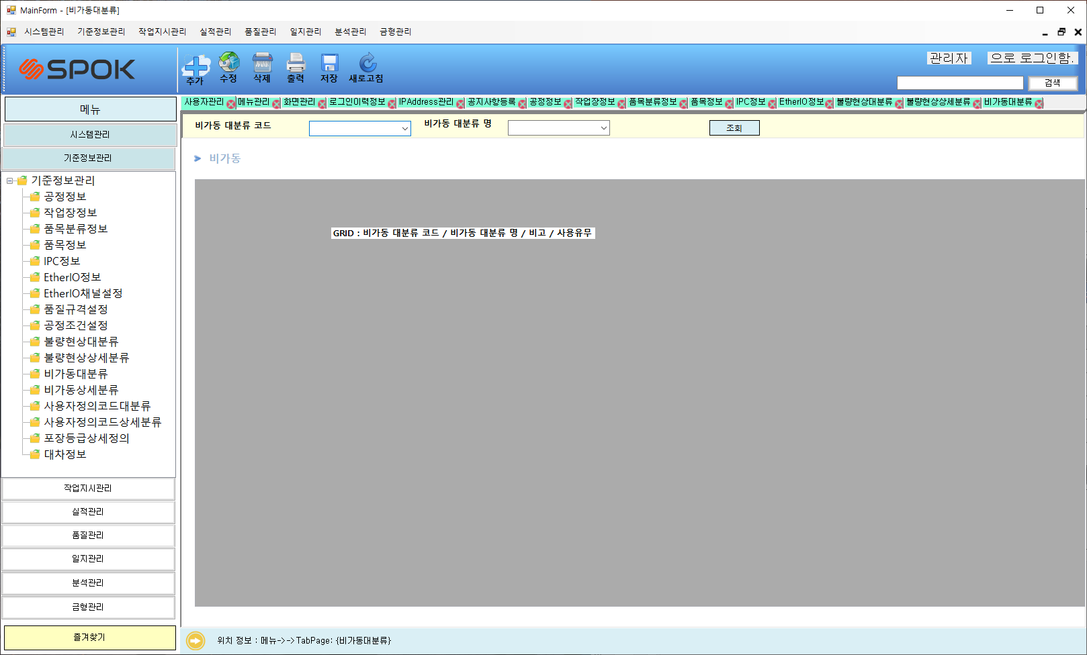
기계 불량률 알람 – 로그인 (공통)
로그인
2019.10.30
① 로그인
클릭 시 ID텍스트 박스의 문자열을 가져와서
비밀번호가 맞으면 로그인한다.
② 회원가입
회원 가입을 하는 윈도우를 연다.
③ 취소
로그인을 취소하고 어플리케이션을 종료한다.
GRID : 비가동 대분류 코드 / 비가동 대분류 명 / 비고 / 사용유무
비가동 대분류 코드 / 비가동 대분류 명 / 비고 / 사용유무
신소연

Slide 20
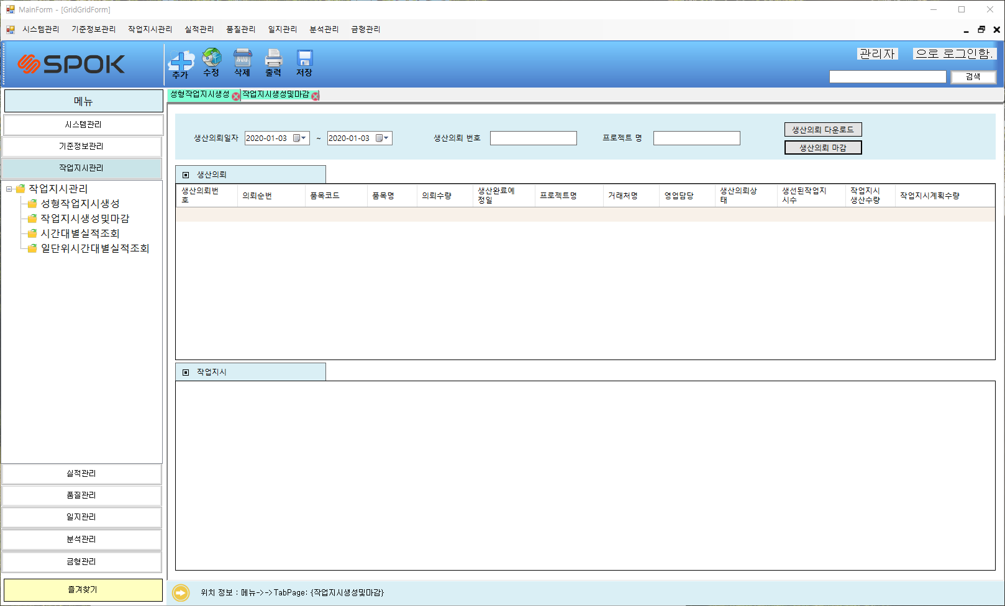
기계 불량률 알람 – 로그인 (공통)
로그인
2019.10.30
① 로그인
클릭 시 ID텍스트 박스의 문자열을 가져와서
비밀번호가 맞으면 로그인한다.
② 회원가입
회원 가입을 하는 윈도우를 연다.
③ 취소
로그인을 취소하고 어플리케이션을 종료한다.
GRID : 선택 / 작업지시상태/작업지시번호/계획일자/계획수량/계획수량단위/품목코드/품목명/작업장/생산일자/생산시작시각/ 생산종료시각/생산시간(분)/투입 수량/산출 수량/생산수량/생산의뢰번호/생산의뢰순번/프로젝트명
①
③
②
작업지시번호/계획일자/계획수량/계획수량단위/품목코드/품목명/작업장
신소연

Slide 21
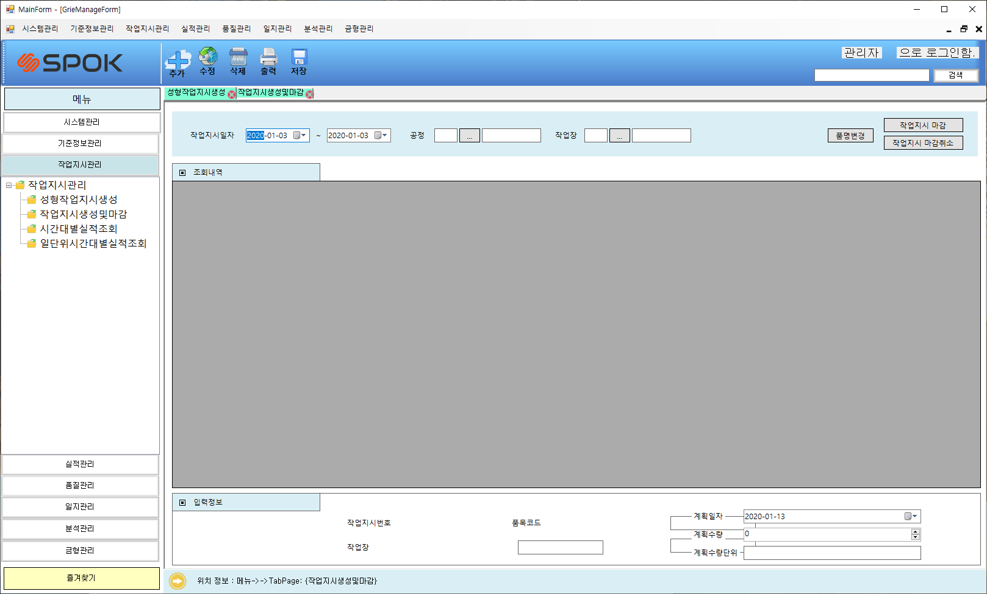
기계 불량률 알람 – 로그인 (공통)
로그인
2019.10.30
① 로그인
클릭 시 ID텍스트 박스의 문자열을 가져와서
비밀번호가 맞으면 로그인한다.
② 회원가입
회원 가입을 하는 윈도우를 연다.
③ 취소
로그인을 취소하고 어플리케이션을 종료한다.
GRID : 작업지시상태/작업지시번호/계획일자/계획수량/수량단위/품목코드/품목명/작업장/생산일자/생산시작/생산종료/투입수량/산출수량/생산수량
①
③
②
작업지시번호/계획일자/계획수량/계획수량단위/품목코드/품목명/작업장
신소연

Slide 22
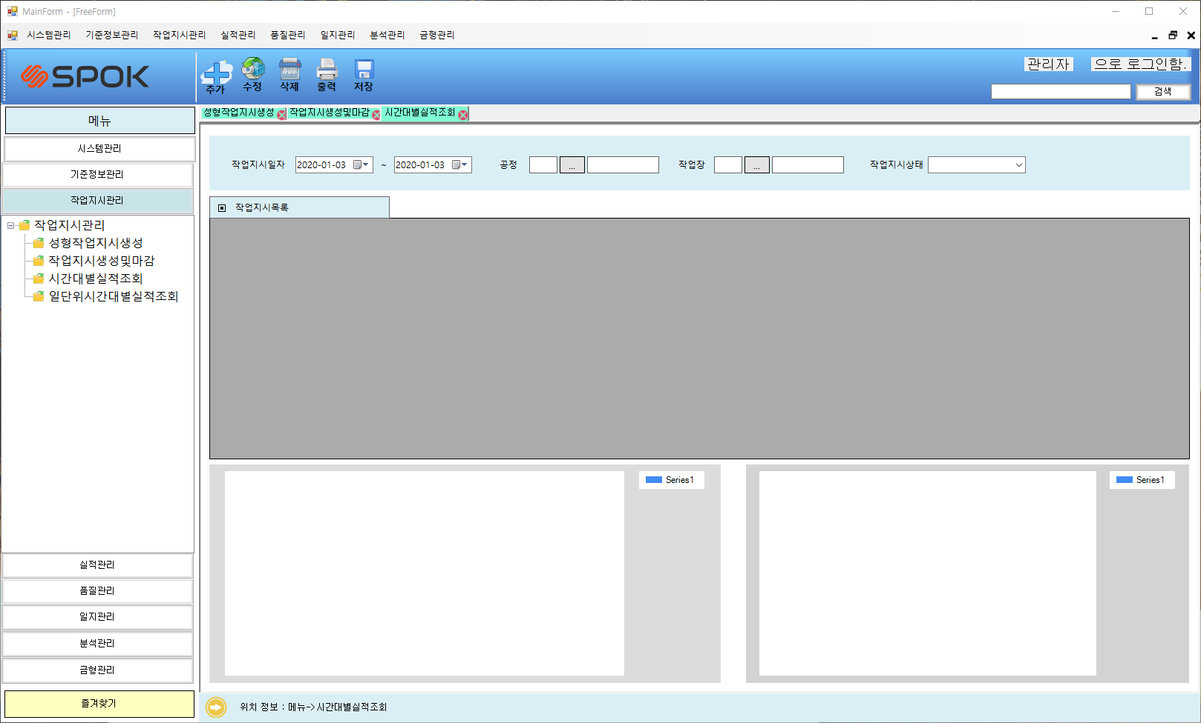
기계 불량률 알람 – 로그인 (공통)
로그인
2019.10.30
① 로그인
클릭 시 ID텍스트 박스의 문자열을 가져와서
비밀번호가 맞으면 로그인한다.
② 회원가입
회원 가입을 하는 윈도우를 연다.
③ 취소
로그인을 취소하고 어플리케이션을 종료한다.
GRID : 작업지시상태/작업지시번호/계획일자/계획수량/수량단위/품목코드/품목명/작업장/생산일자/생산시작/생산종료/투입수량/산출수량/생산수량
①
③
②
CHART : 선택한 작업지시의 시간대별 실적 수량
신소연

Slide 23
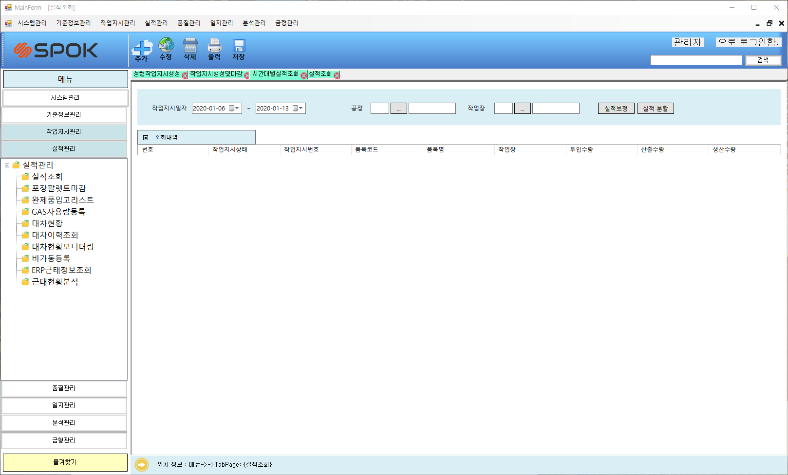
생산수량을 조회 및 조정하는 화면
실적조회
2019.10.30
① 조회
작업지시일자를 선택하여 그 날짜에 있는 데이터를 가져오고 공정과 작업장을 선택하면 그 조건으로 합쳐 조회가 다시 보여집니다.
② 실적보정
조회된 작업지시를 선택하여 생산 수량을 수정하는 기능
③ 실적분할
조회된 작업지시를 선택하여 생산 수량을 분할하는 기능
GRID : 작업지시상태 / 작업지시번호 / 품목코드 / 품목명 / 작업장 / 투입수량/산출수량/생산수량
①
③
②
신소연

Slide 24
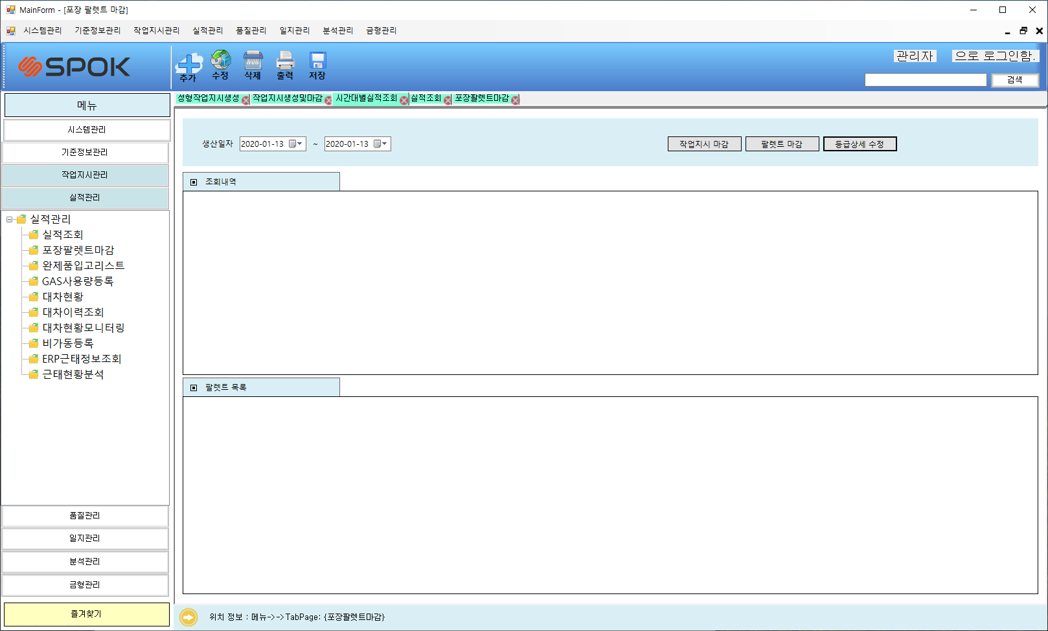
포장 팔렛트를 마감하는 화면
포장 팔렛트 마감
2019.10.30
① 조회
생산일자 조건에 맞춰 데이터를 보여진다
② 작업지시 마감
작업지시를 선택 후 마감버튼 클릭시 해당 작업지시에 포함된 모든 팔레트 마감
③ 팔레트 마감
팔레트 선택 후 개별 팔레트 마감
④등급상세 수정
포장 팔레트의 등급 상세명을 수정합니다.
(마감된 팔레트는 수정불가)
GRID : 선택 / 작업상태 / 작업지시번호 / 품목코드 / 품목명 / 작업장 / 투입수량/산출수량/생산수량
①
③
②
GRID : 선택 / 팔렛트번호 / 등급 / 등급상세 코드 / 등급상세 명 / 수량 / ERP 업로드 여부
신소연

Slide 25
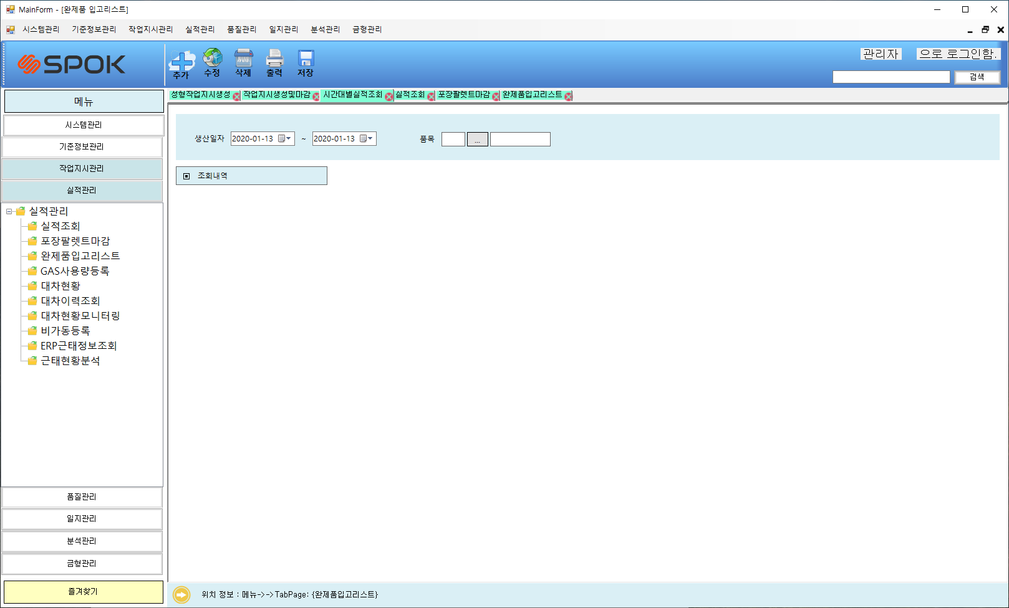
포장 실적 조회 화면
완제품 입고리스트
2019.10.30
① 조회
일자/품목별 조건으로 조회합니다..
GRID : 생산일자/품목코드/품목명/팔레트번호/입고수량/마감시각/취소시각/ERP 업로드여부/작업지시번호/작업지시상태
①
③
②
신소연

Slide 26
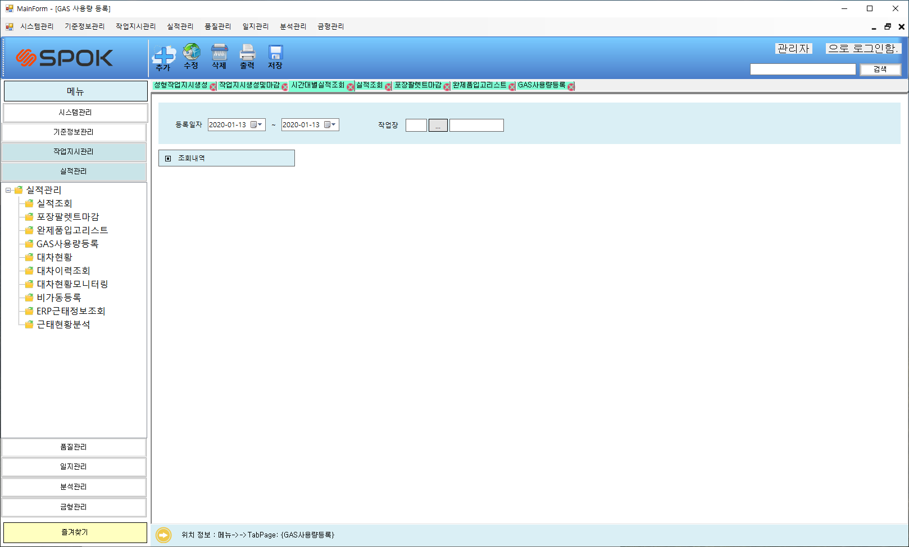
건조,소성에서 사용하는 GAS 사용량 등록 수정 조회 화면
GAS 사용량 등록 조회 수정
2019.10.30
① 조회
GAS 사용량을 등록일자/작업장 별로 조회
② 등록
GAS 사용량을 등록할 수 있다.
③ 수정
GAS 사용량/기숙사GAS사용량/비고 만 수정가능
GRID : 기준일자/작업장/GAS사용량/기숙사GAS사용량/비고
①
③
②
신소연

Slide 27
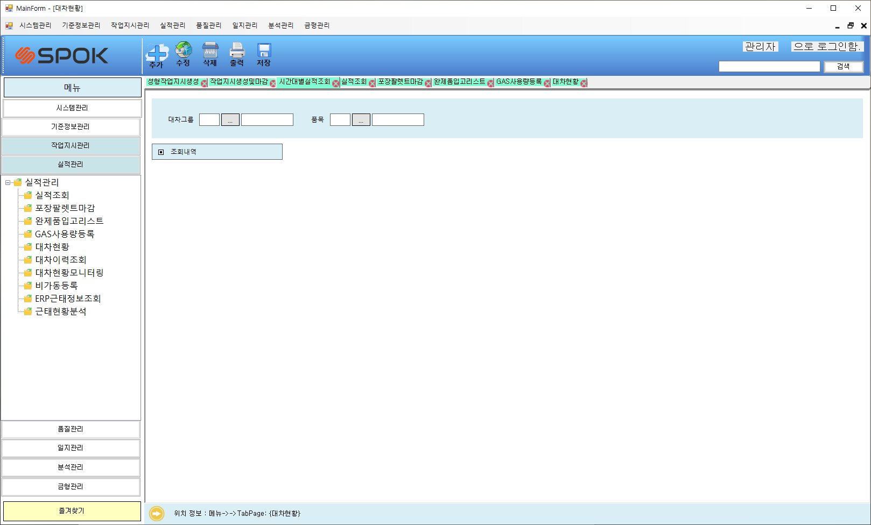
대차 현황을 조회하는 화면
대차현황
2019.10.30
① 조회
대차그룹/품목 별 조회
GRID : 대차코드/대차명/작업지시번호/품목코드/품목명/대차상태/대차수량/로딩일자/로딩시간/로딩작업장/언로딩일자/언로딩시간/언로딩작업장/요입시간/중간시간/요출시간
①
③
②
신소연

Slide 28
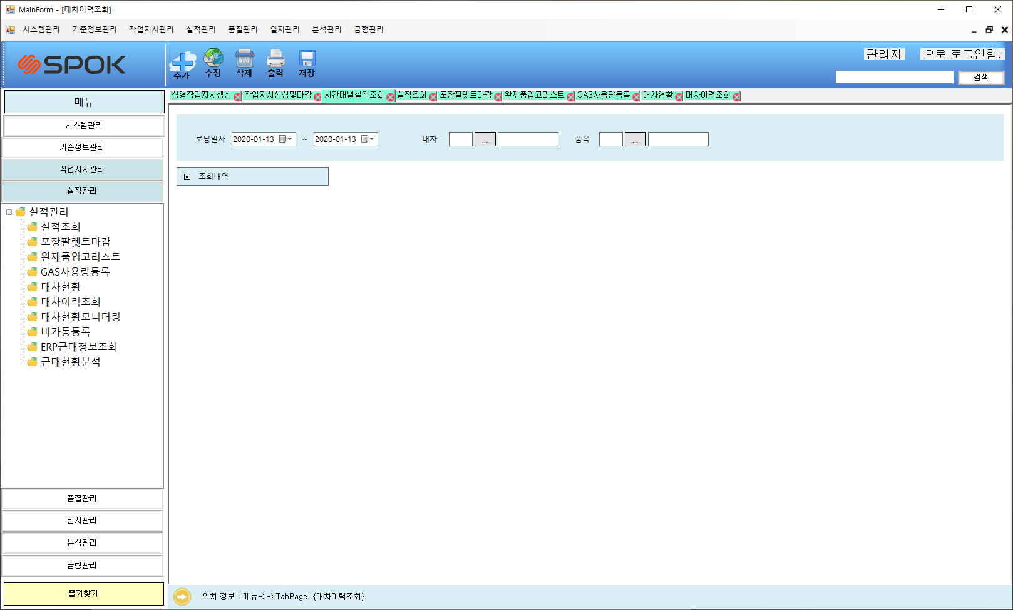
대차이력을 조회하는 화면
대차이력조회
2019.10.30
① 조회
일자/대차/품목 별 대차이력조회
GRID : 대차코드/대차명/작업지시번호/품목코드/품목명/로딩일자/로딩수량/로딩시간/로딩작업장/요입시간/중간시간/요출시간/언로딩수량/언로딩일자/언로딩일시/언로딩작업장/대상대차/대차비우기 일자/대차비우기일시/대차비우기수량/대차비우기원인/대상작업장/대상작업장품목
①
③
②
신소연

Slide 29
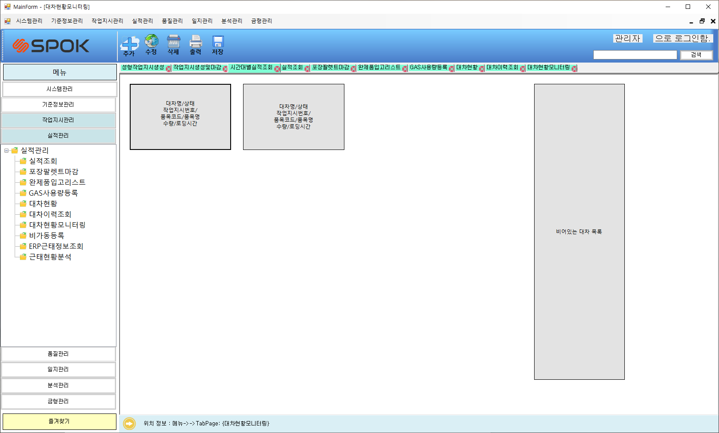
대차 현황을 모니터링 화면
대차현황모니터링
2019.10.30
① 현황확인
건조대차/소성대차 화면을 2개로 구성하고 우측에는 비어있는 대차 목록을 표시합니다.
①
③
②
신소연

Slide 30
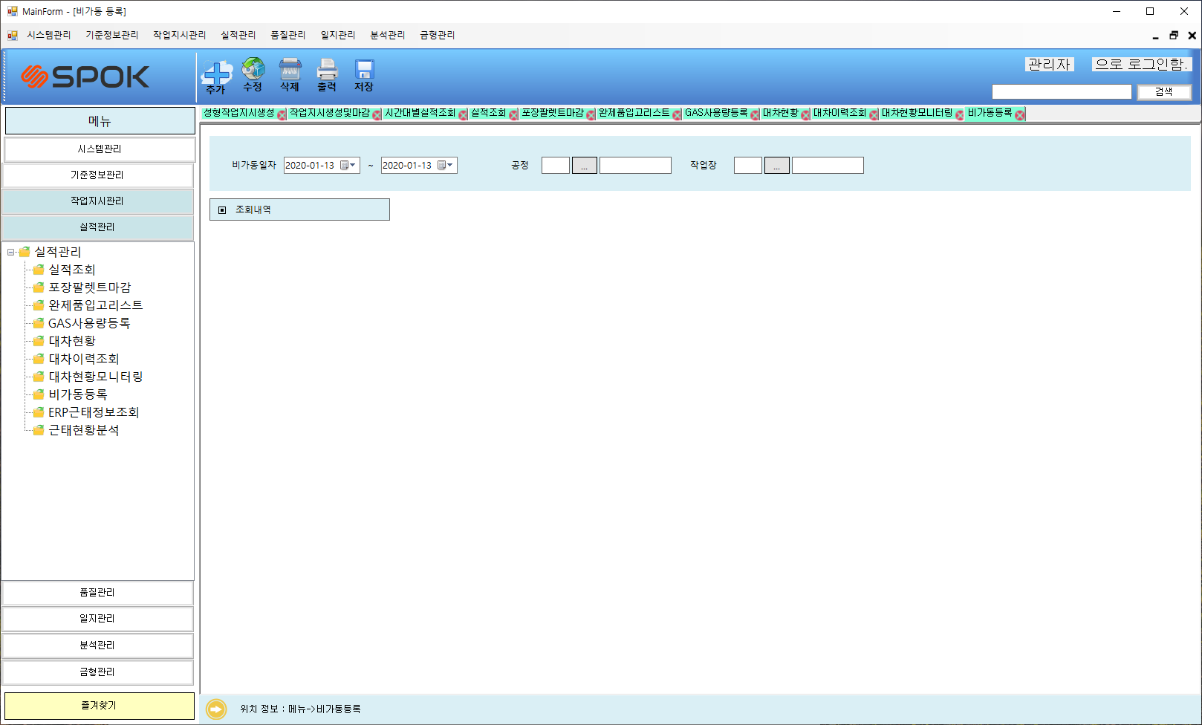
비가동을 조회하거나 추가하는 화면
비가동 등록 및 조회
2019.10.30
① 등록
비가동을 등록할 수 있습니다.
② 조회
비가동일자/공정/작업장 별 조회
GRID : 비가동일자/작업장코드/작업장명/비가동대분류/비가동상세분류/비가동발생시각/비가동종료시각/비가동시간/비고/발생유형
①
③
②
신소연

Slide 31
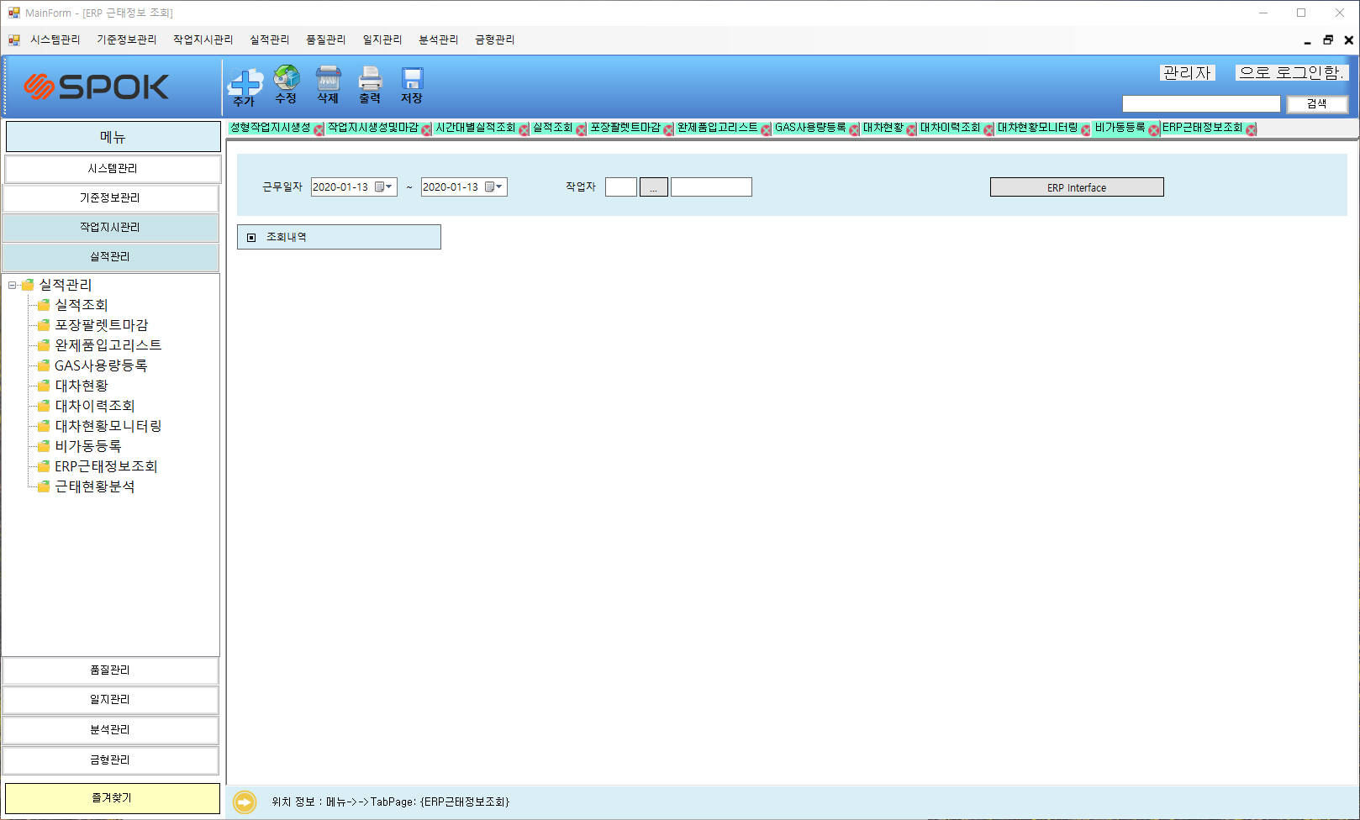
사원 근태정보를 조회하는 화면
ERP 근태정보 조회
2019.10.30
① 조회
근무일자/작업장 별 근태 조회
② 엑셀
근태정보를 엑셀로 다운로드 합니다.
GRID1 : 근무일/작업장/작업자/근무시작시간/근무종료시간/근무시간
①
③
②
신소연

Slide 32
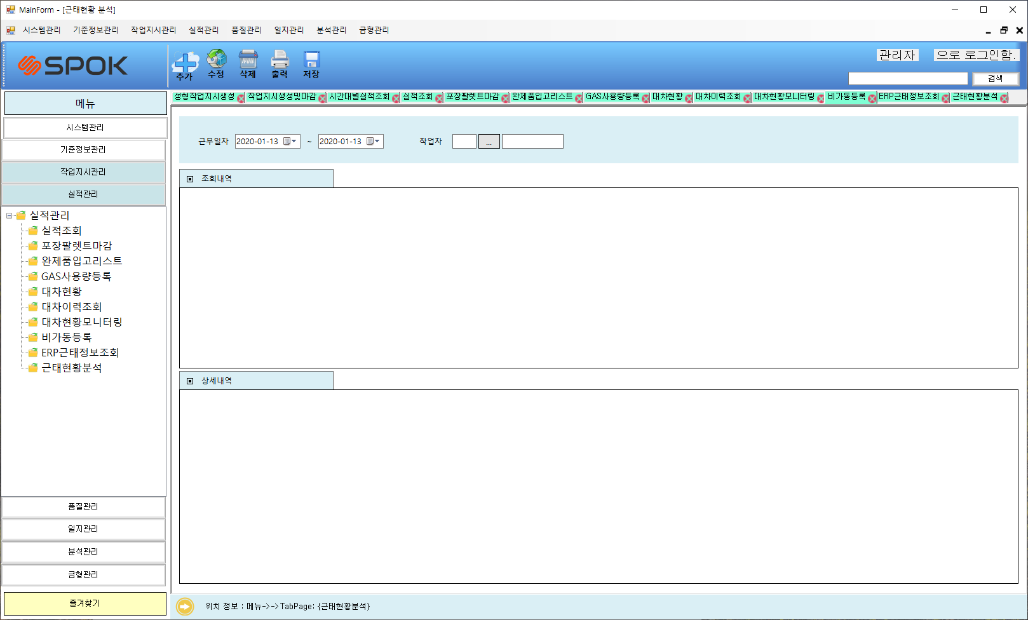
작업자의 근태현황을 분석하는 화면
근태현황 분석
2019.10.30
① 조회
근무일자/작업자 별 조회
② 상세조회
작업자를 선택하여 해당 사원이 작업한 작업지시의 상세 정보를 조회
GRID1 : 작업자 / 근무일을 컬럼으로 생성( 생산수량 )
(Ex> 홍길동 / 2018-01-01 / 2018-01-02 … 으로 출력.)
①
③
②
GRID2 : 작업지시번호/작업장코드/작업장명/품목코드/품목명/작업지삭일시/작업종료일시/작업시간/생산수량/할당작업자
신소연

Slide 33
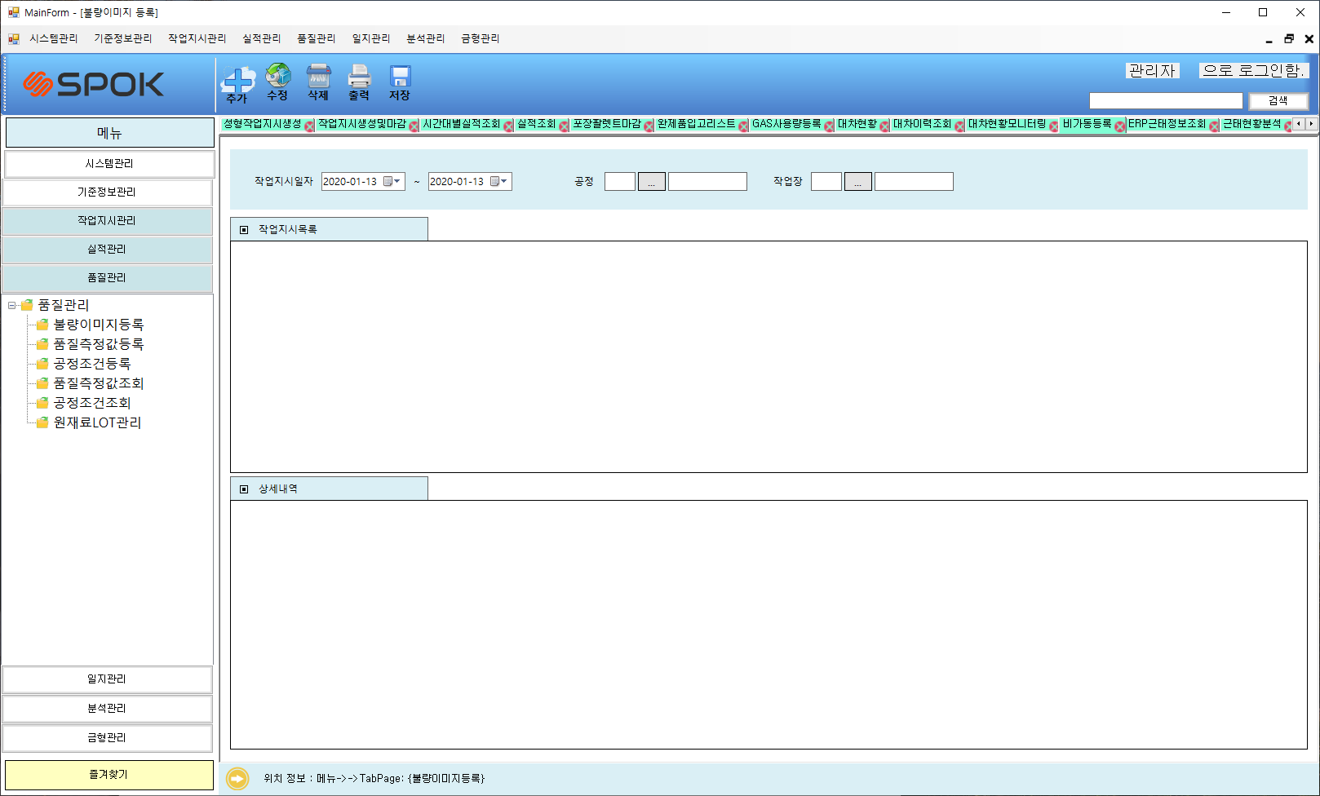
불량 이미지 등록 및 조회
불량이미지 등록 및 조회
2019.10.30
① 조회
일자/공정/작업장 별 불량 조회
② 등록
불량을 등록할 수 있다.
GRID1 : 작업지시상태/작업지시번호/생산일자/품목코드/품목명/작업장/실적/불량이미지 등록건수
①
③
②
GRID2 : 작업지시번호/품목코드/품목명/불량대분류/불량상세분류/발생일시/불량수량/불량사진
신소연

Slide 34
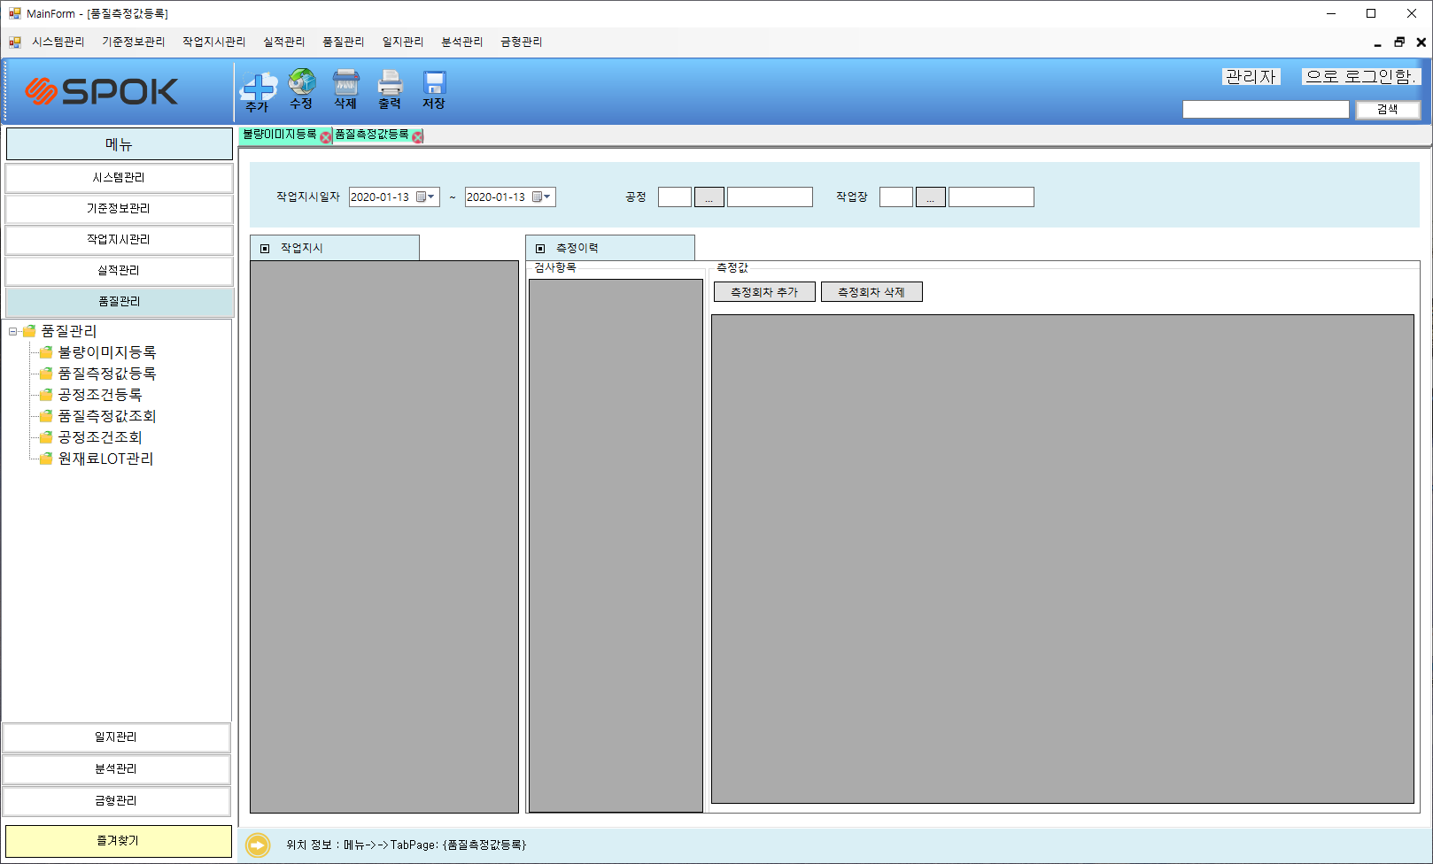
품질 측정값을 등록하는 화면
품질측정값등록
2019.10.30
① 조회
일시/공정/작업장 별 조회
② 측정회차 추가
측정회차를 추가할 수 있다.
③ 측정회차 삭제
측정회차 삭제
GRID1 : 작업지시번호/생산일자/공정/작업장/품목코드/품목명
GRID2 : 측정항목/기준값
①
③
GRID3 : 측정일시/품목코드/품목명/편차/측정횟수 1~28
②
신소연

Slide 35
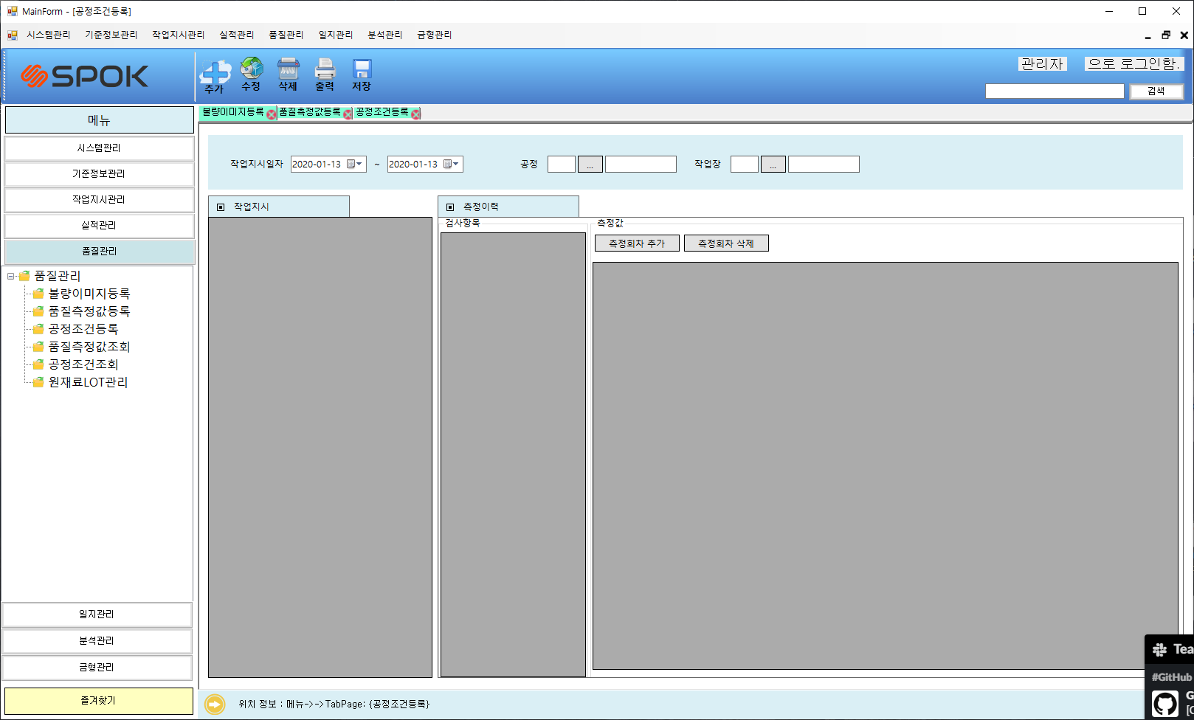
공정조건을 등록하는 화면
공정조건등록
2019.10.30
① 조회
일시/공정/작업장 별 조회
② 측정회차 추가
측정회차를 추가할 수 있다.
③ 측정회차 삭제
측정회차 삭제
GRID1 : 작업지시번호/생산일자/공정/작업장/품목코드/품목명
GRID2 : 측정항목 1~27(기준값)
①
③
GRID3 : 측정값 1~27 입력
②
신소연

Slide 36
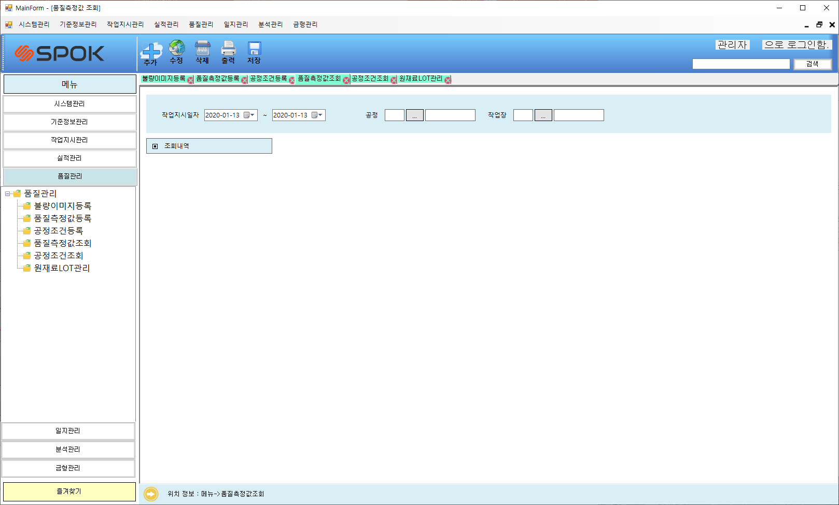
품질측정값을 조회하는 화면
품질측정값 조회
2019.10.30
① 조회
일자/공정/작업장 별 품질측정 조회
GRID : 작업지시번호/생산일/공정/작업장/품목코드/품목명/측정항목/USL/SL/LSL/측정일시/상세품목코드/상세품목명/측정회차/측정순번/측정값
①
③
②
신소연

Slide 37
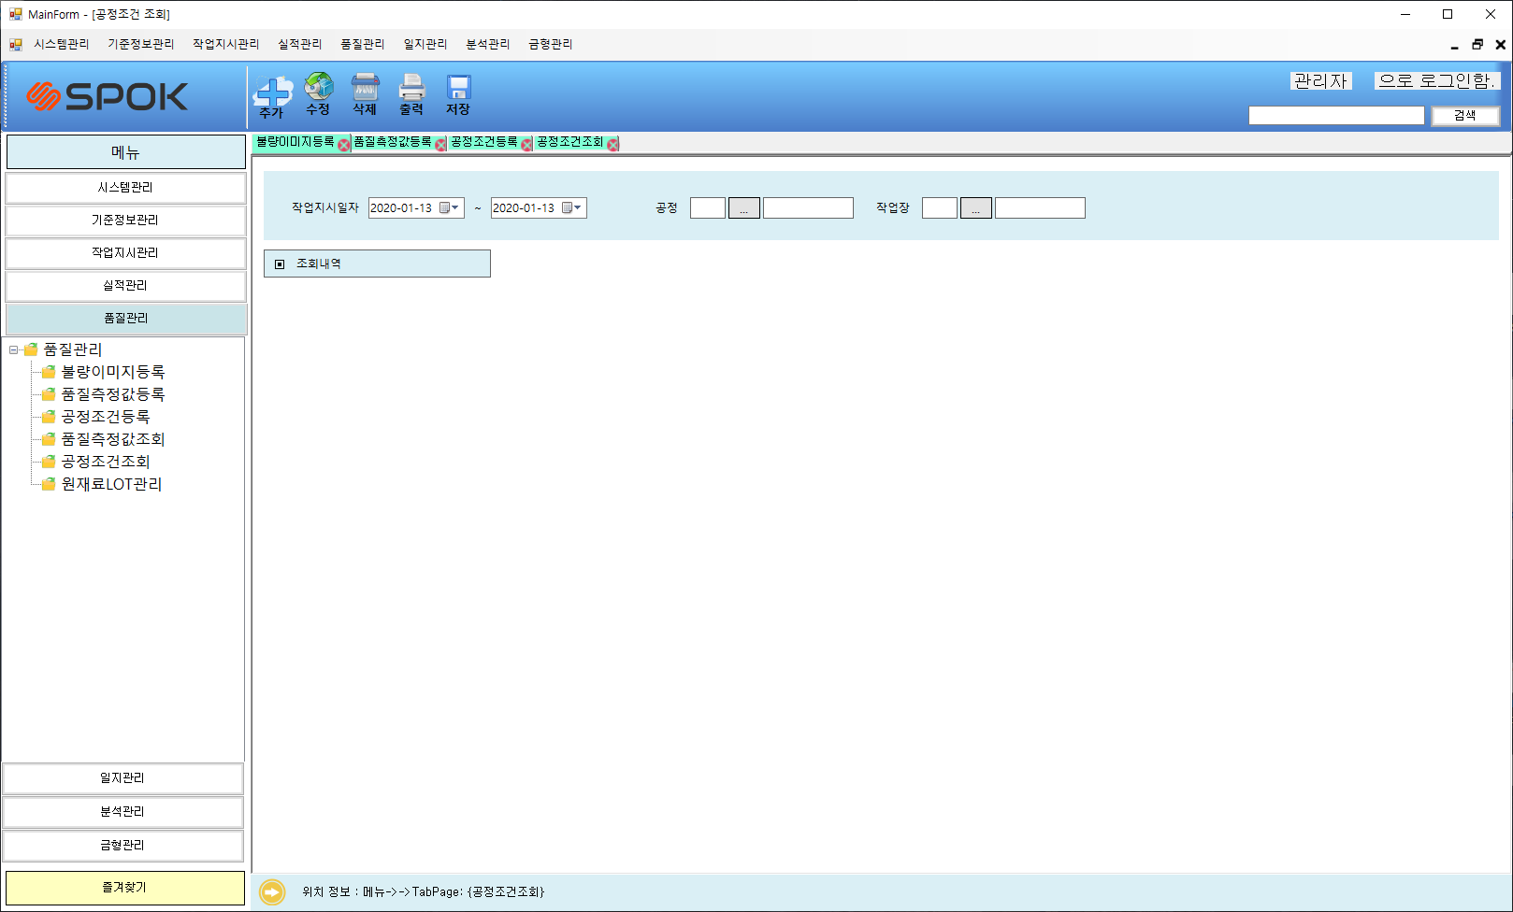
공정조건을 조회하는 화면
공정조건 조회
2019.10.30
① 조회
일자/공정/작업장 별 품질측정 조회
GRID : 작업지시번호/생산일/공정/작업장/품목코드/품목명/측정항목/USL/SL/LSL/측정일시/측정회차/측정값
①
③
②
신소연

Slide 38
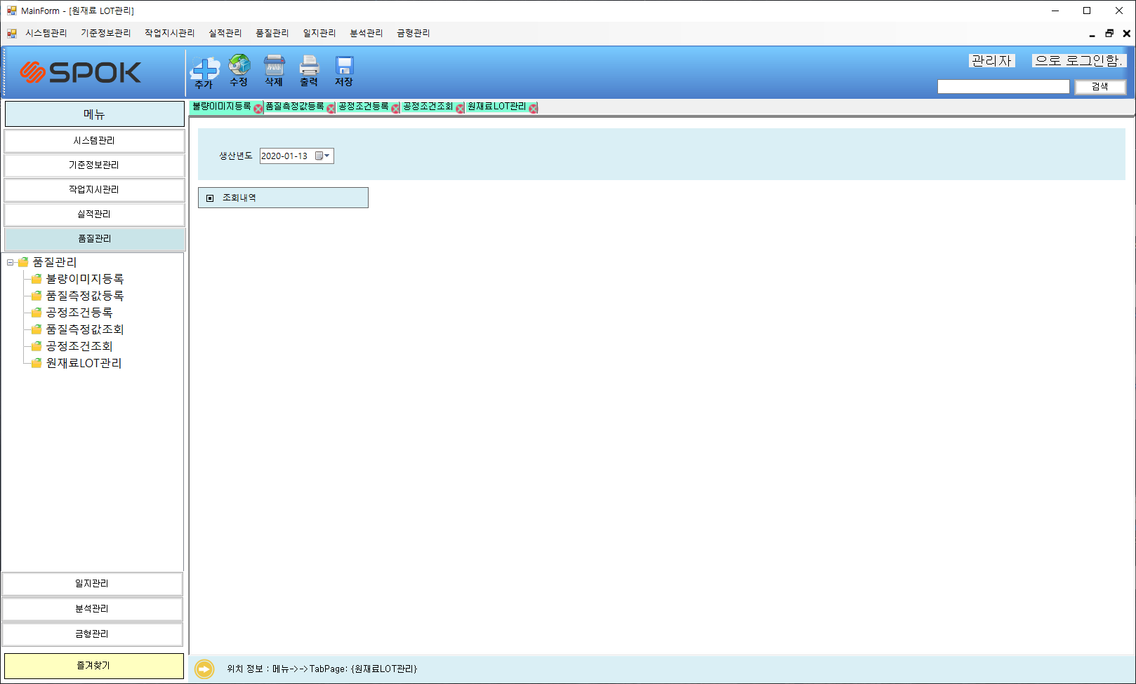
원자재 LOT를 조회하는 화면
원재료 LOT관리
2019.10.30
① 로그인
생산년도 별 원자재 LOT 조회
GRID : 생산년도/레벨코드/레벨명/차수/원자재LOT 번호
①
③
②
신소연

Slide 39
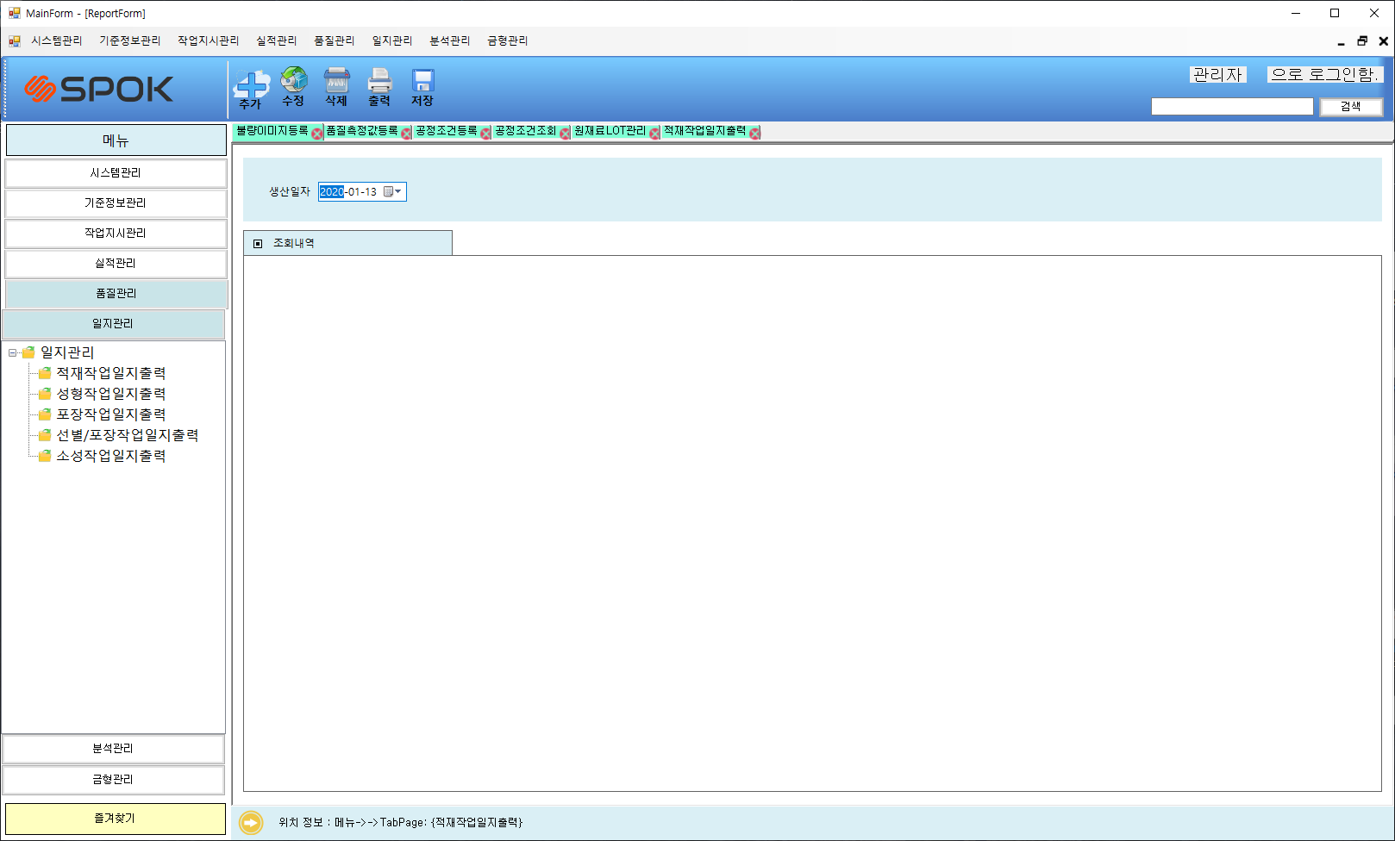
기계 불량률 알람 – 로그인 (공통)
로그인
2019.10.30
① 로그인
클릭 시 ID텍스트 박스의 문자열을 가져와서
비밀번호가 맞으면 로그인한다.
② 회원가입
회원 가입을 하는 윈도우를 연다.
③ 취소
로그인을 취소하고 어플리케이션을 종료한다.
REPORT : 적재 일지
①
③
②
신소연

Slide 40

기계 불량률 알람 – 로그인 (공통)
로그인
2019.10.30
① 로그인
클릭 시 ID텍스트 박스의 문자열을 가져와서
비밀번호가 맞으면 로그인한다.
② 회원가입
회원 가입을 하는 윈도우를 연다.
③ 취소
로그인을 취소하고 어플리케이션을 종료한다.
REPORT : 성형 일지
①
③
②
신소연

Slide 41
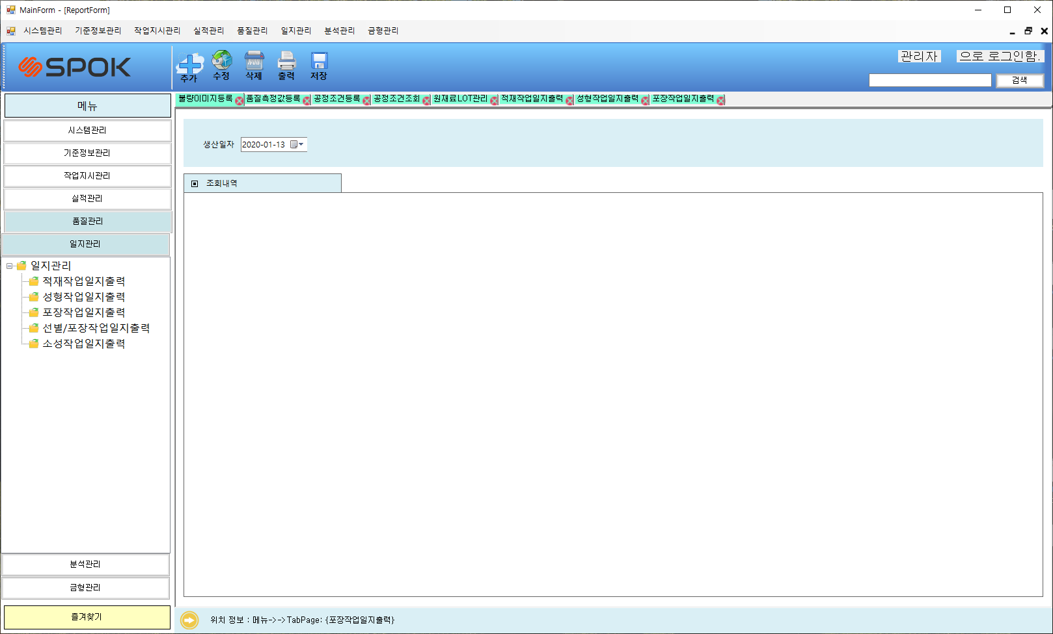
기계 불량률 알람 – 로그인 (공통)
로그인
2019.10.30
① 로그인
클릭 시 ID텍스트 박스의 문자열을 가져와서
비밀번호가 맞으면 로그인한다.
② 회원가입
회원 가입을 하는 윈도우를 연다.
③ 취소
로그인을 취소하고 어플리케이션을 종료한다.
REPORT : 포장 일지
①
③
②
신소연

Slide 42
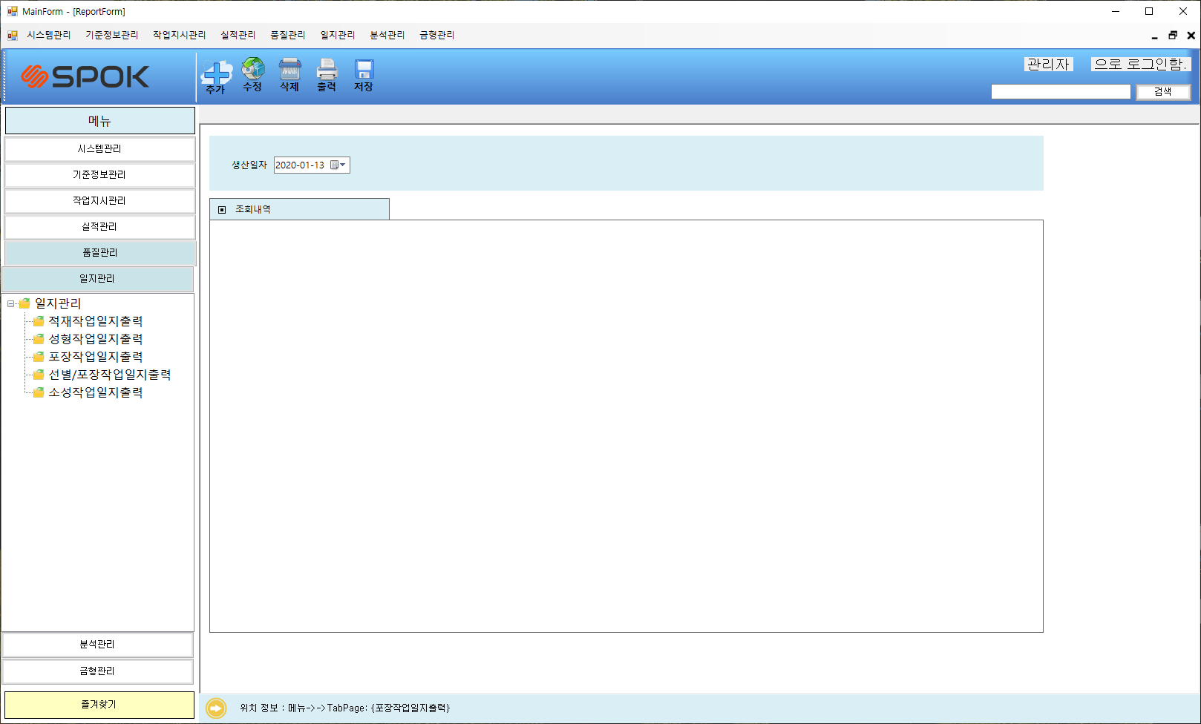
기계 불량률 알람 – 로그인 (공통)
로그인
2019.10.30
① 로그인
클릭 시 ID텍스트 박스의 문자열을 가져와서
비밀번호가 맞으면 로그인한다.
② 회원가입
회원 가입을 하는 윈도우를 연다.
③ 취소
로그인을 취소하고 어플리케이션을 종료한다.
REPORT : 선별/포장 일지
①
③
②
신소연

Slide 43
기계 불량률 알람 – 로그인 (공통)
로그인
2019.10.30
① 로그인
클릭 시 ID텍스트 박스의 문자열을 가져와서
비밀번호가 맞으면 로그인한다.
② 회원가입
회원 가입을 하는 윈도우를 연다.
③ 취소
로그인을 취소하고 어플리케이션을 종료한다.
REPORT : 소성 일지
①
③
②
신소연

Slide 44
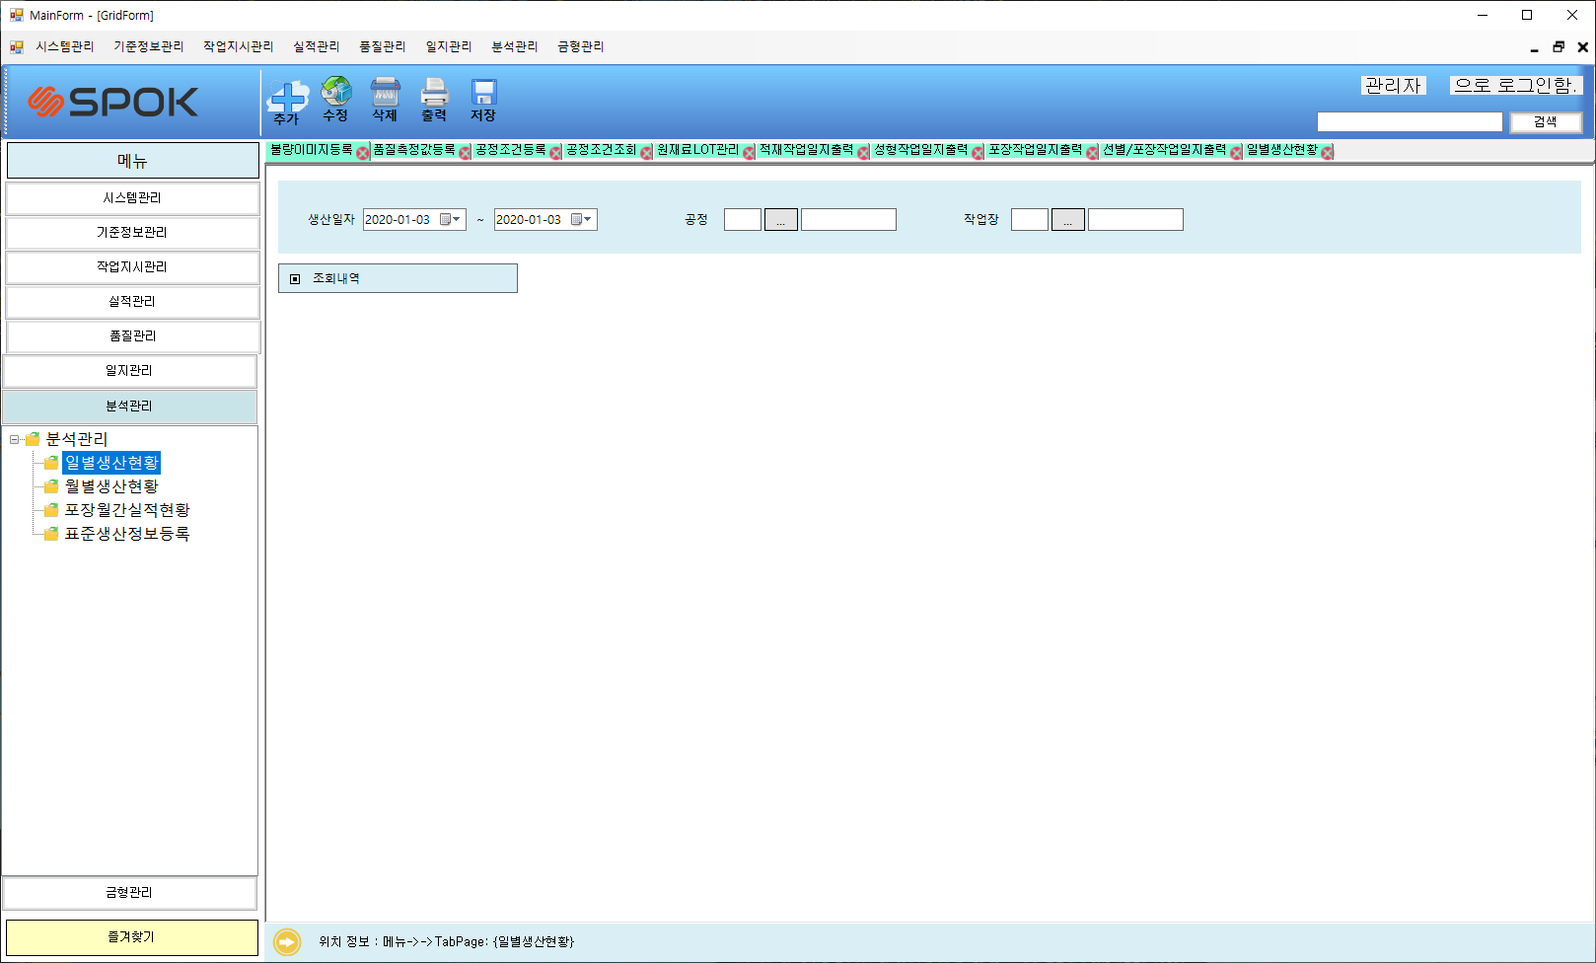
기계 불량률 알람 – 로그인 (공통)
로그인
2019.10.30
① 로그인
클릭 시 ID텍스트 박스의 문자열을 가져와서
비밀번호가 맞으면 로그인한다.
② 회원가입
회원 가입을 하는 윈도우를 연다.
③ 취소
로그인을 취소하고 어플리케이션을 종료한다.
GRID : 생산일자/근무인원/공정/작업장/제품명/실적/생산시간/시간당생산량/가스사용량/비가동시간
①
③
②
신소연

Slide 45
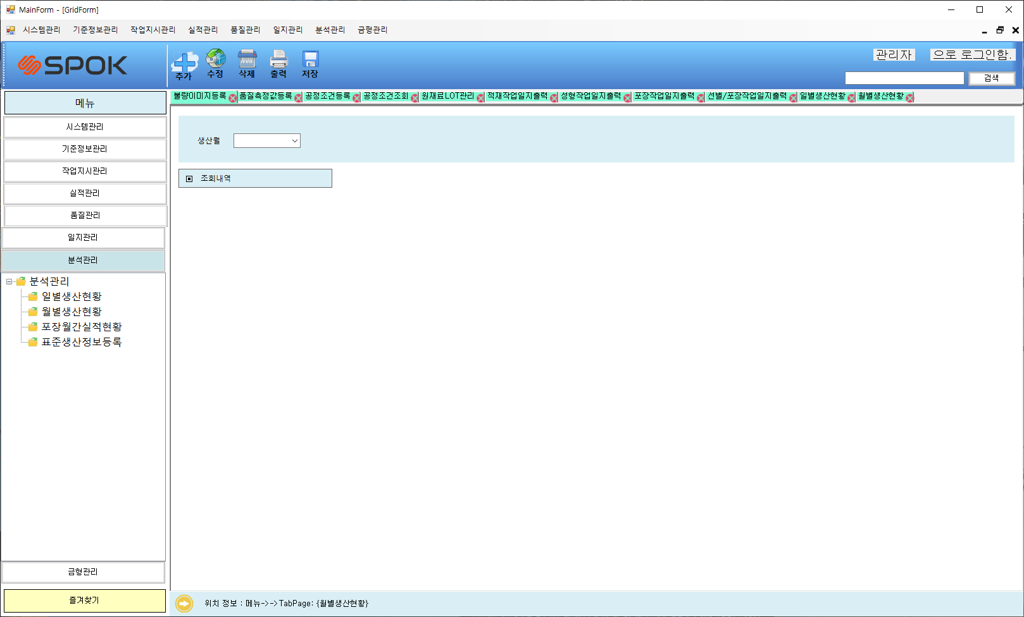
기계 불량률 알람 – 로그인 (공통)
로그인
2019.10.30
① 로그인
클릭 시 ID텍스트 박스의 문자열을 가져와서
비밀번호가 맞으면 로그인한다.
② 회원가입
회원 가입을 하는 윈도우를 연다.
③ 취소
로그인을 취소하고 어플리케이션을 종료한다.
GRID : 공정/작업장/품목 / 당월 (목표량/생산량/생산시간/달성율/달성율(표준)가동율/일일생산량/생산일수)
/ 전월(목표량/생산량/생산시간/달성율/달성율(표준)가동율/일일생산량/생산일수) / 전월대비 증감량
①
③
②
신소연

Slide 46
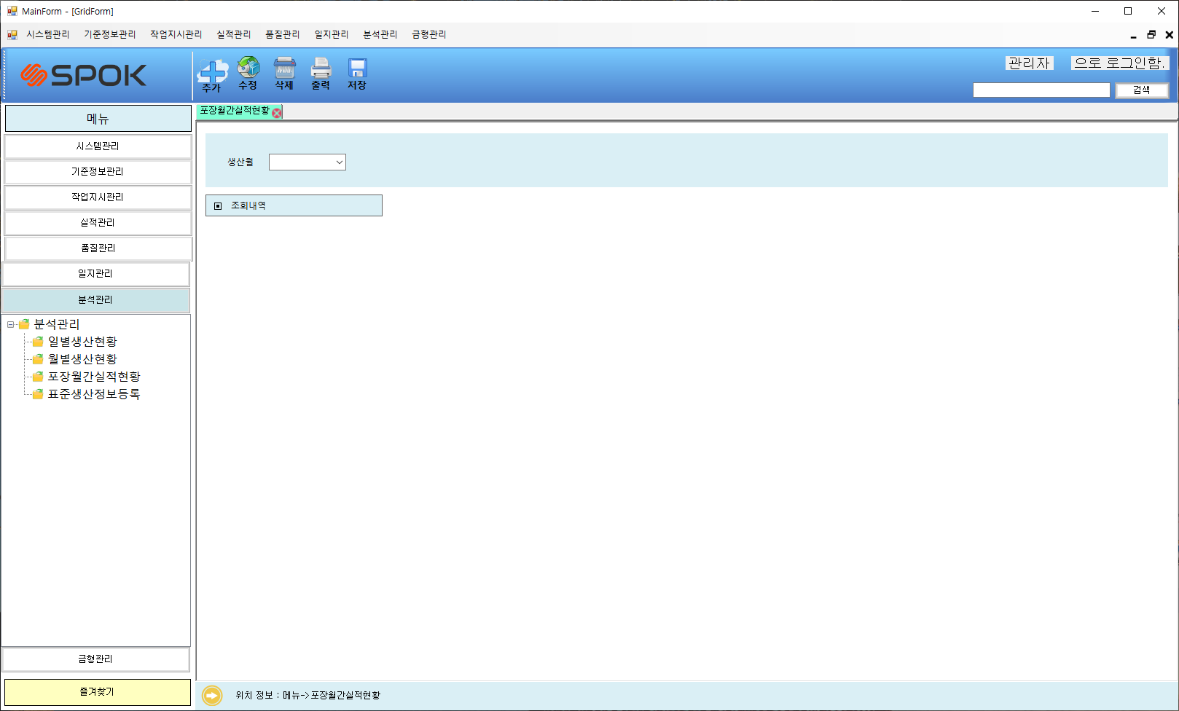
기계 불량률 알람 – 로그인 (공통)
로그인
2019.10.30
① 로그인
클릭 시 ID텍스트 박스의 문자열을 가져와서
비밀번호가 맞으면 로그인한다.
② 회원가입
회원 가입을 하는 윈도우를 연다.
③ 취소
로그인을 취소하고 어플리케이션을 종료한다.
GRID : 품목코드/품목명/ 누계포장량(1일부터 전일까지) / 전일 포장량
①
③
②
신소연

Slide 47
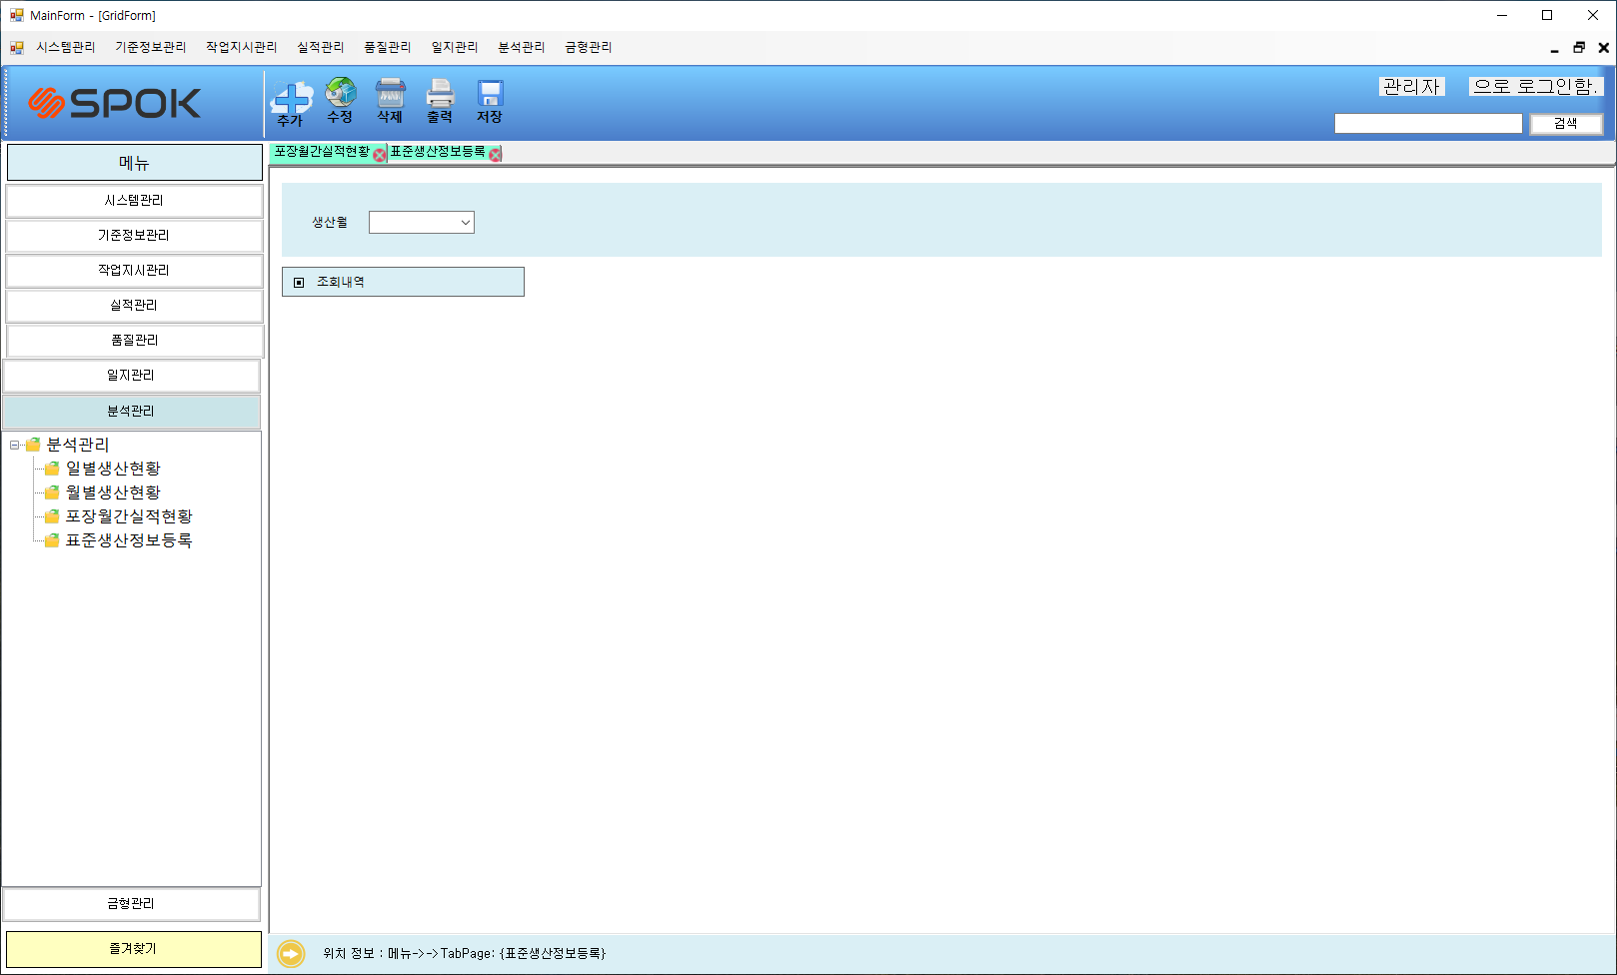
기계 불량률 알람 – 로그인 (공통)
로그인
2019.10.30
① 로그인
클릭 시 ID텍스트 박스의 문자열을 가져와서
비밀번호가 맞으면 로그인한다.
② 회원가입
회원 가입을 하는 윈도우를 연다.
③ 취소
로그인을 취소하고 어플리케이션을 종료한다.
GRID : 기준일/품목/작업장/생산단위/시간당 생산량(표준)/시간당생산량(목표)/목표생산시간/비고
①
③
②
신소연

Slide 48
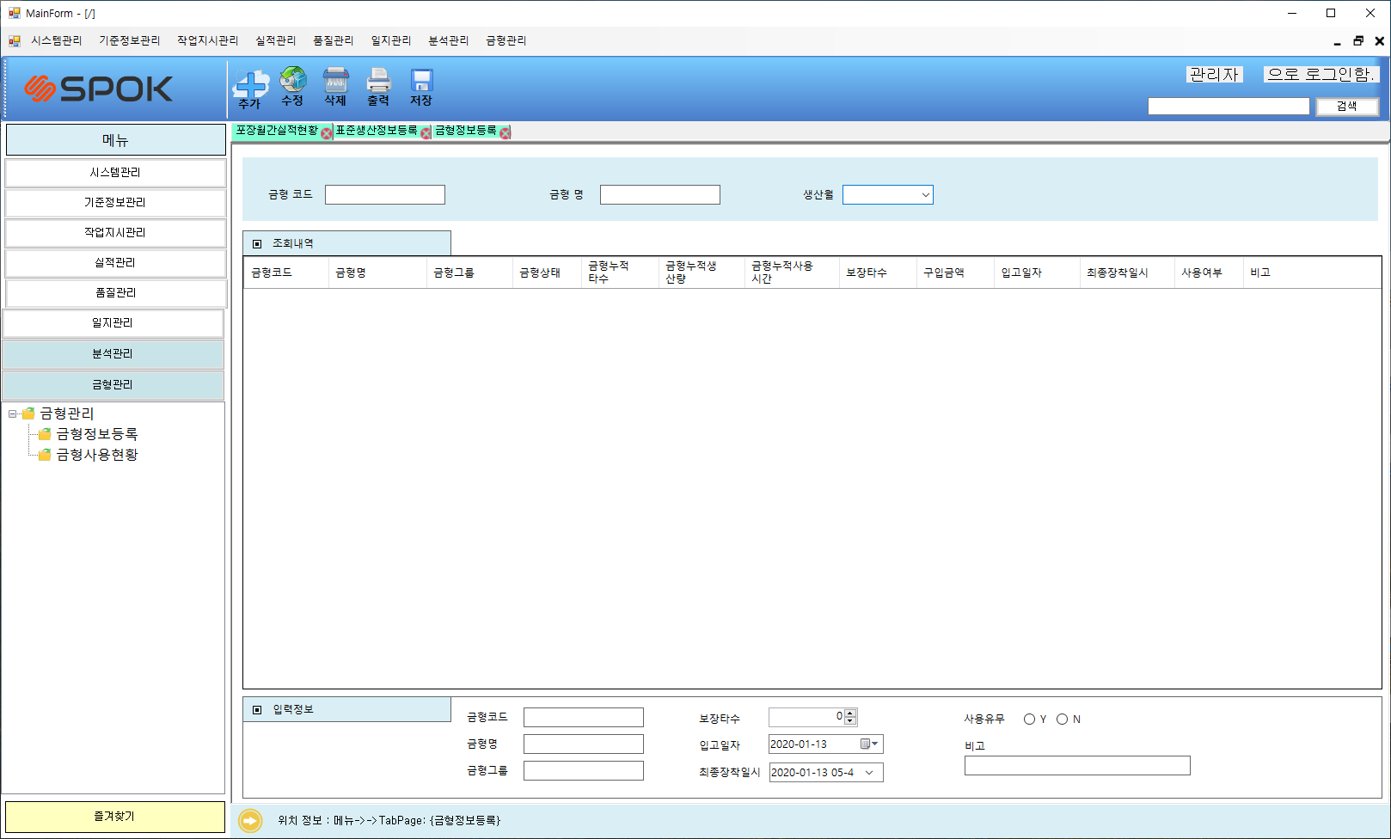
기계 불량률 알람 – 로그인 (공통)
로그인
2019.10.30
① 로그인
클릭 시 ID텍스트 박스의 문자열을 가져와서
비밀번호가 맞으면 로그인한다.
② 회원가입
회원 가입을 하는 윈도우를 연다.
③ 취소
로그인을 취소하고 어플리케이션을 종료한다.
GRID : 금형코드/금형명/금형그룹/금형상태/금형누적타수/금형누적생산량/금형누적사용시간/보장타수/구입금액/입고일자/최종장착일시/비고/사용유무
①
③
②
금형코드/금형명/금형그룹/보장타수/구입금액/입고일자/최종장착일시/비고/사용유무
신소연

Slide 49
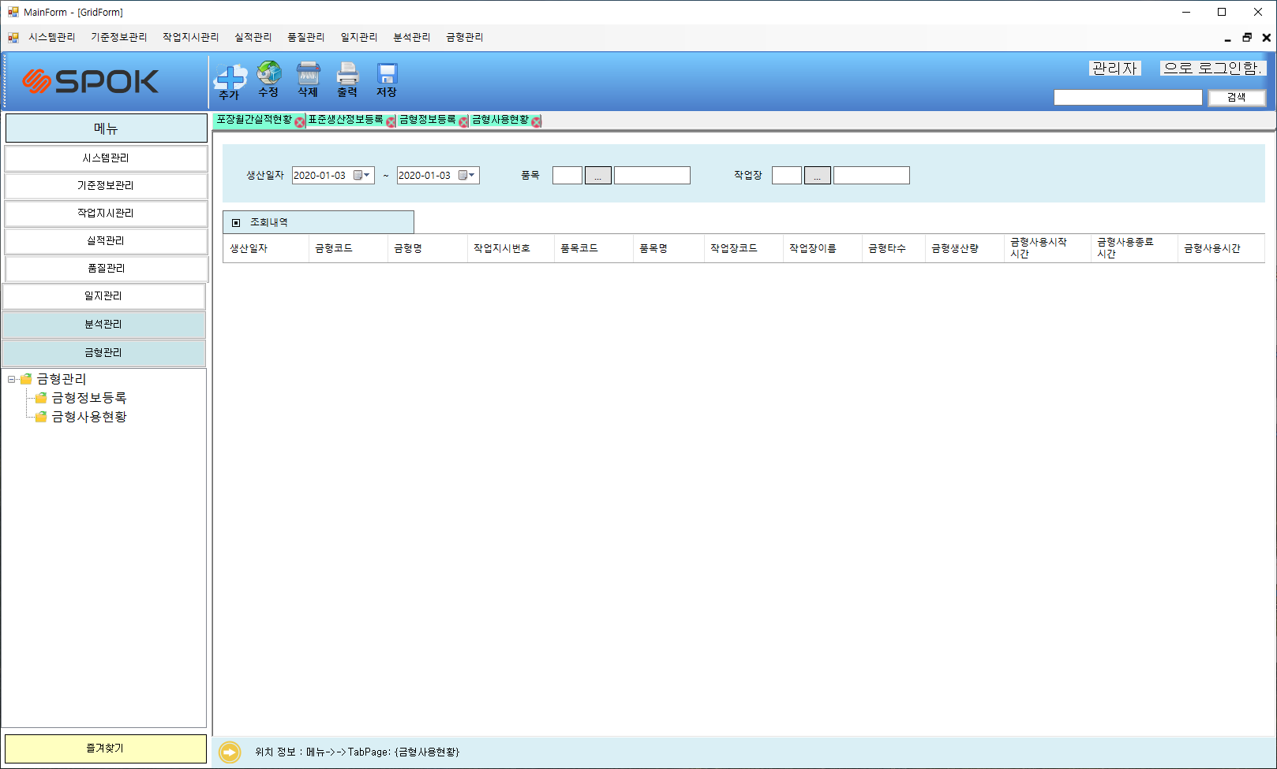
기계 불량률 알람 – 로그인 (공통)
로그인
2019.10.30
① 로그인
클릭 시 ID텍스트 박스의 문자열을 가져와서
비밀번호가 맞으면 로그인한다.
② 회원가입
회원 가입을 하는 윈도우를 연다.
③ 취소
로그인을 취소하고 어플리케이션을 종료한다.
GRID : 생산일자/금형코드/금형명/작업지시번호/품목코드/품목명/작업장코드/작업장명/금형타수/금형생산량/금형사용시작시간/금형사용종료시간/금형사용시간
GRID : 생산일자/금형코드/금형명/작업지시번호/품목코드/품목명/작업장코드/작업장명/금형타수/금형생산량/금형사용시작시간/금형사용종료시간/금형사용시간
신소연

Slide 50
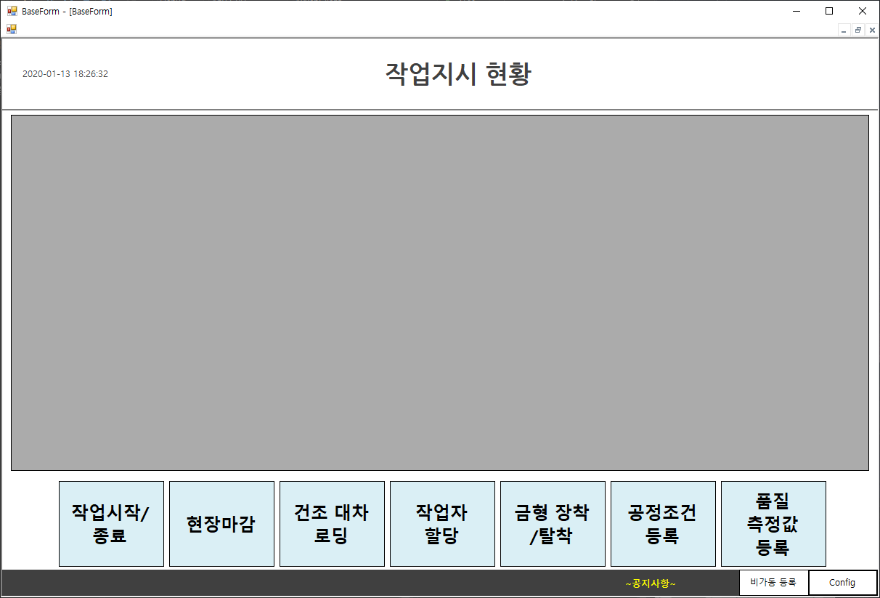
기계 불량률 알람 – 로그인 (공통)
로그인
2019.10.30
① 로그인
클릭 시 ID텍스트 박스의 문자열을 가져와서
비밀번호가 맞으면 로그인한다.
② 회원가입
회원 가입을 하는 윈도우를 연다.
③ 취소
로그인을 취소하고 어플리케이션을 종료한다.
GRID : 상태/ 작업지시번호/ 할당작업자/ 품목코드 품목명/ 단위/ 실적수량/ 생산시작시간 생산종료시간
신소연

Slide 51
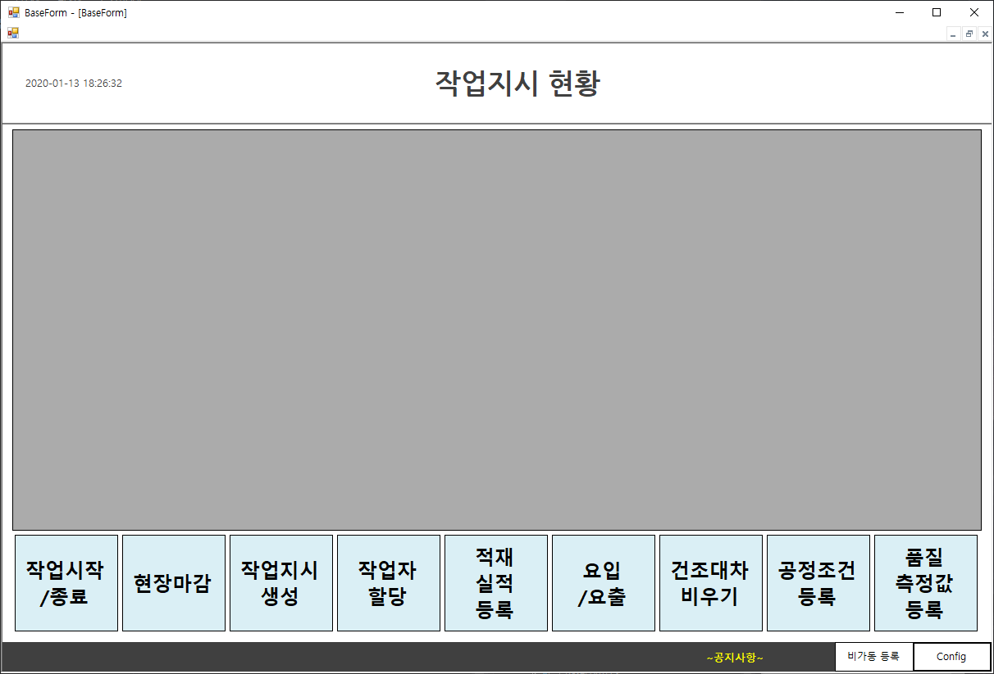
기계 불량률 알람 – 로그인 (공통)
로그인
2019.10.30
① 로그인
클릭 시 ID텍스트 박스의 문자열을 가져와서
비밀번호가 맞으면 로그인한다.
② 회원가입
회원 가입을 하는 윈도우를 연다.
③ 취소
로그인을 취소하고 어플리케이션을 종료한다.
GRID : 상태/ 작업지시번호/ 할당작업자/ 품목코드 품목명/ 단위/ 실적수량/ 생산시작시간 생산종료시간
신소연

Slide 52
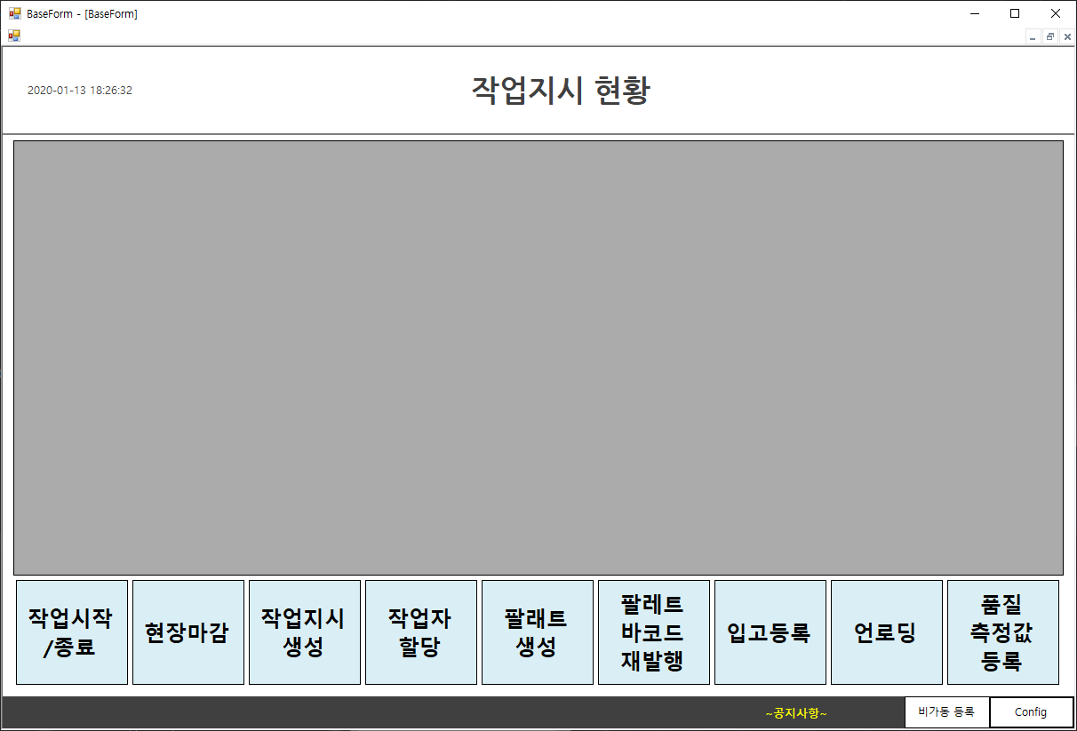
기계 불량률 알람 – 로그인 (공통)
로그인
2019.10.30
① 로그인
클릭 시 ID텍스트 박스의 문자열을 가져와서
비밀번호가 맞으면 로그인한다.
② 회원가입
회원 가입을 하는 윈도우를 연다.
③ 취소
로그인을 취소하고 어플리케이션을 종료한다.
GRID : 상태/ 작업지시번호/ 할당작업자/ 품목코드 품목명/ 단위/ 실적수량/ 생산시작시간 생산종료시간
신소연

Slide 53
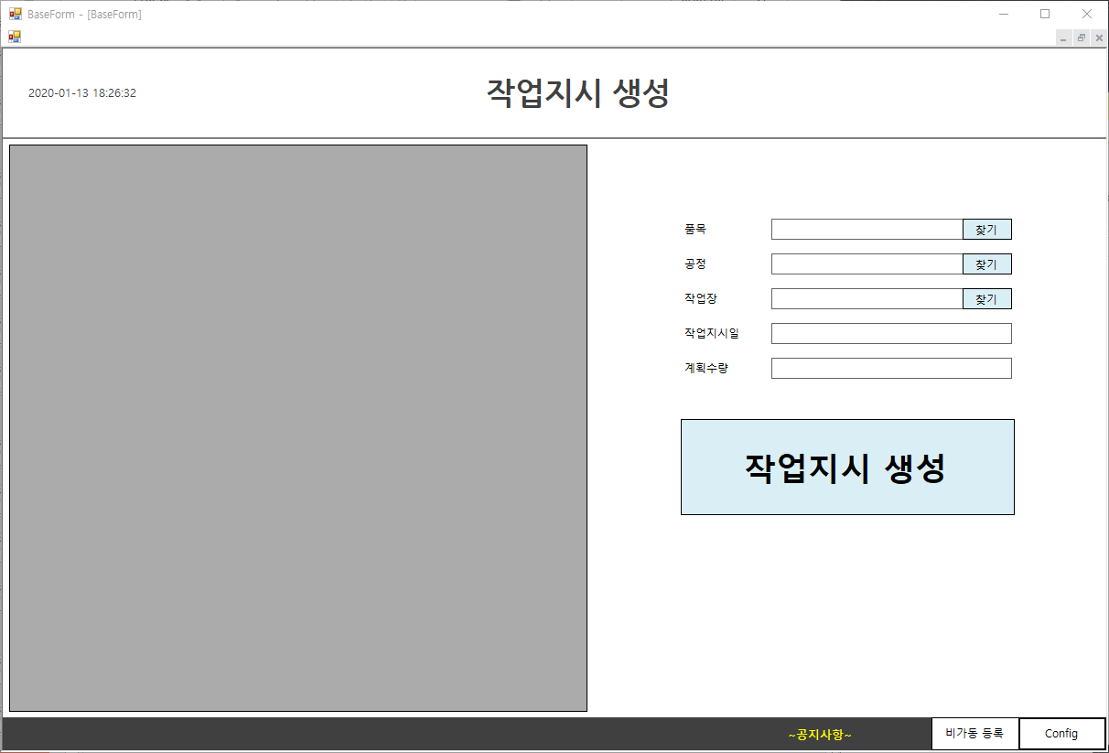
기계 불량률 알람 – 로그인 (공통)
로그인
2019.10.30
① 로그인
클릭 시 ID텍스트 박스의 문자열을 가져와서
비밀번호가 맞으면 로그인한다.
② 회원가입
회원 가입을 하는 윈도우를 연다.
③ 취소
로그인을 취소하고 어플리케이션을 종료한다.
GRID : 소성대차/ 품목코드/ 품목명/ 수량
신소연

Slide 54
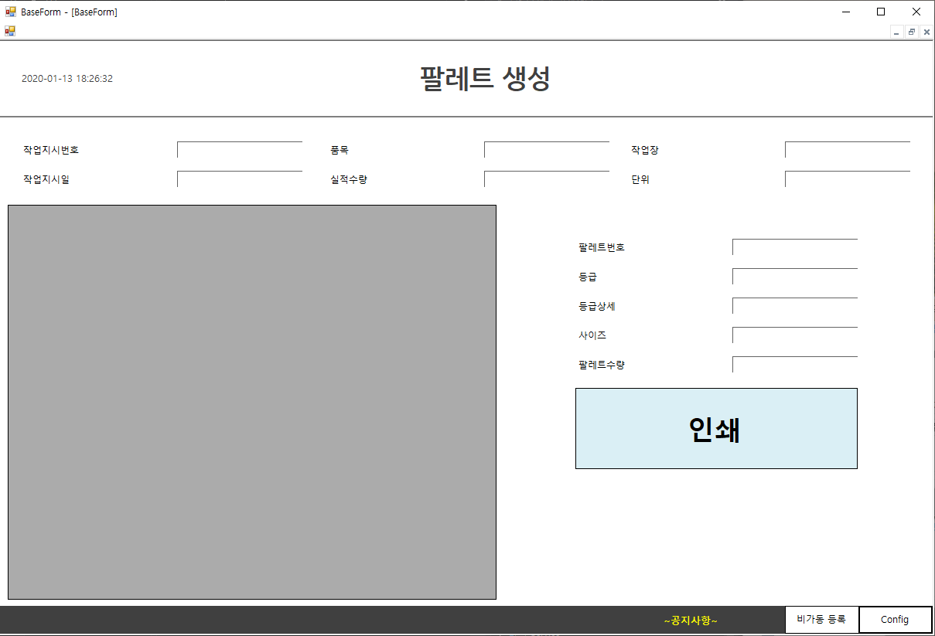
기계 불량률 알람 – 로그인 (공통)
로그인
2019.10.30
① 로그인
클릭 시 ID텍스트 박스의 문자열을 가져와서
비밀번호가 맞으면 로그인한다.
② 회원가입
회원 가입을 하는 윈도우를 연다.
③ 취소
로그인을 취소하고 어플리케이션을 종료한다.
GRID : 팔레트번호/ 제품/ 등급/ 수량
신소연

Slide 55

기계 불량률 알람 – 로그인 (공통)
로그인
2019.10.30
① 로그인
클릭 시 ID텍스트 박스의 문자열을 가져와서
비밀번호가 맞으면 로그인한다.
② 회원가입
회원 가입을 하는 윈도우를 연다.
③ 취소
로그인을 취소하고 어플리케이션을 종료한다.
GRID : 작업지시번호/ 팔레트번호/ 제품/ 등급/ 수량
신소연

Slide 56

기계 불량률 알람 – 로그인 (공통)
로그인
2019.10.30
① 로그인
클릭 시 ID텍스트 박스의 문자열을 가져와서
비밀번호가 맞으면 로그인한다.
② 회원가입
회원 가입을 하는 윈도우를 연다.
③ 취소
로그인을 취소하고 어플리케이션을 종료한다.
GRID : 작업지시번호/ 팔레트번호/ 제품/ 등급/ 수량
신소연

Slide 57

기계 불량률 알람 – 로그인 (공통)
로그인
2019.10.30
① 로그인
클릭 시 ID텍스트 박스의 문자열을 가져와서
비밀번호가 맞으면 로그인한다.
② 회원가입
회원 가입을 하는 윈도우를 연다.
③ 취소
로그인을 취소하고 어플리케이션을 종료한다.
GRID : 대차코드/ 대차명/ 작업지시번호(소성)/ 품목코드/ 품목명/ 수량
신소연

Slide 58

기계 불량률 알람 – 로그인 (공통)
로그인
2019.10.30
① 로그인
클릭 시 ID텍스트 박스의 문자열을 가져와서
비밀번호가 맞으면 로그인한다.
② 회원가입
회원 가입을 하는 윈도우를 연다.
③ 취소
로그인을 취소하고 어플리케이션을 종료한다.
GRID : 건조대차
GRID : 건조대차/ 적재시각/ 수량
신소연

Slide 59

기계 불량률 알람 – 로그인 (공통)
로그인
2019.10.30
① 로그인
클릭 시 ID텍스트 박스의 문자열을 가져와서
비밀번호가 맞으면 로그인한다.
② 회원가입
회원 가입을 하는 윈도우를 연다.
③ 취소
로그인을 취소하고 어플리케이션을 종료한다.
GRID : 금형코드/ 금형명/ 금형그룹
GRID :금형코드/ 금형명/ 금형그룹
신소연

Slide 60

기계 불량률 알람 – 로그인 (공통)
로그인
2019.10.30
① 로그인
클릭 시 ID텍스트 박스의 문자열을 가져와서
비밀번호가 맞으면 로그인한다.
② 회원가입
회원 가입을 하는 윈도우를 연다.
③ 취소
로그인을 취소하고 어플리케이션을 종료한다.
GRID : 건조대차/ 품목코드/ 품목명/ 수량
신소연

Slide 61

기계 불량률 알람 – 로그인 (공통)
로그인
2019.10.30
① 로그인
클릭 시 ID텍스트 박스의 문자열을 가져와서
비밀번호가 맞으면 로그인한다.
② 회원가입
회원 가입을 하는 윈도우를 연다.
③ 취소
로그인을 취소하고 어플리케이션을 종료한다.
GRID : 소성대차
GRID : 건조대차/ 적재시각/ 수량
신소연

Slide 62

기계 불량률 알람 – 로그인 (공통)
로그인
2019.10.30
① 로그인
클릭 시 ID텍스트 박스의 문자열을 가져와서
비밀번호가 맞으면 로그인한다.
② 회원가입
회원 가입을 하는 윈도우를 연다.
③ 취소
로그인을 취소하고 어플리케이션을 종료한다.
GRID : 소성대차/ 적재시각/ 수량/ 요입시각/ 요출시각/ 소요시간
신소연

Slide 63

기계 불량률 알람 – 로그인 (공통)
로그인
2019.10.30
① 로그인
클릭 시 ID텍스트 박스의 문자열을 가져와서
비밀번호가 맞으면 로그인한다.
② 회원가입
회원 가입을 하는 윈도우를 연다.
③ 취소
로그인을 취소하고 어플리케이션을 종료한다.
GRID : 건조대차/ 적재시각/ 수량
신소연

Slide 64

기계 불량률 알람 – 로그인 (공통)
로그인
2019.10.30
① 로그인
클릭 시 ID텍스트 박스의 문자열을 가져와서
비밀번호가 맞으면 로그인한다.
② 회원가입
회원 가입을 하는 윈도우를 연다.
③ 취소
로그인을 취소하고 어플리케이션을 종료한다.
GRID : 작업자/ 할당시각
GRID : 작업자/ 할당시각
신소연

Slide 65

기계 불량률 알람 – 로그인 (공통)
로그인
2019.10.30
① 로그인
클릭 시 ID텍스트 박스의 문자열을 가져와서
비밀번호가 맞으면 로그인한다.
② 회원가입
회원 가입을 하는 윈도우를 연다.
③ 취소
로그인을 취소하고 어플리케이션을 종료한다.
GRID :측정항목/ USL / LSL
GRID :측정그룹/ 측정값/ 측정일시
신소연

Slide 66

기계 불량률 알람 – 로그인 (공통)
로그인
2019.10.30
① 로그인
클릭 시 ID텍스트 박스의 문자열을 가져와서
비밀번호가 맞으면 로그인한다.
② 회원가입
회원 가입을 하는 윈도우를 연다.
③ 취소
로그인을 취소하고 어플리케이션을 종료한다.
GRID :측정항목/ USL / LSL
GRID :측정그룹/ 측정값/ 측정일시
신소연

Slide 67

기계 불량률 알람 – 로그인 (공통)
로그인
2019.10.30
① 로그인
클릭 시 ID텍스트 박스의 문자열을 가져와서
비밀번호가 맞으면 로그인한다.
② 회원가입
회원 가입을 하는 윈도우를 연다.
③ 취소
로그인을 취소하고 어플리케이션을 종료한다.
GRID : 작업장/ 주원인/ 상세원인/ 발생시각/ 해제시각/ 비가동시간(분)
신소연

